Slide 1
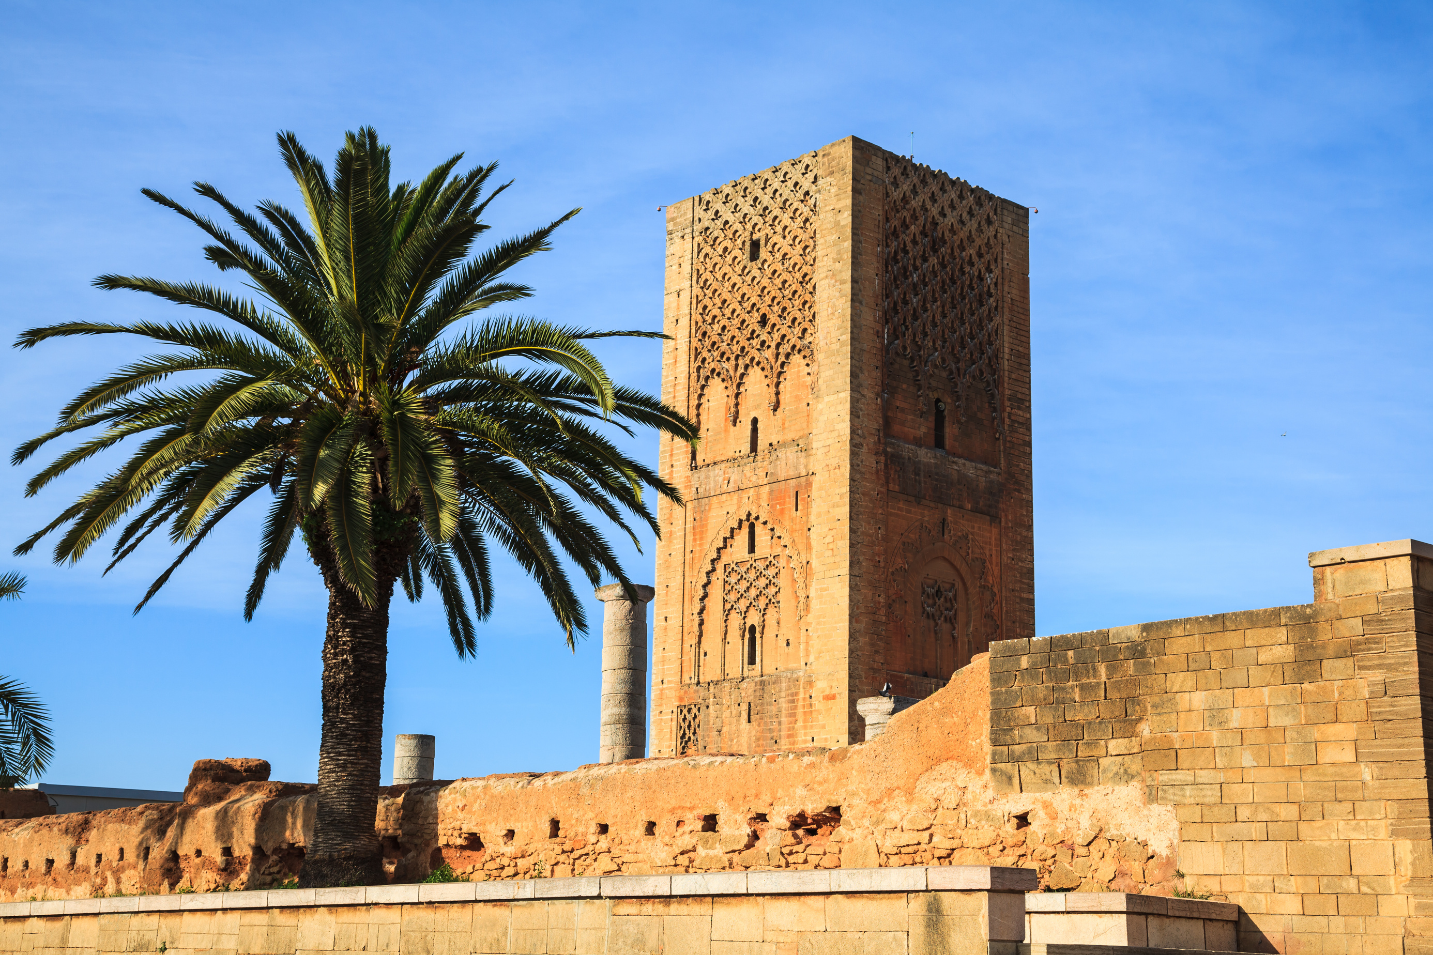
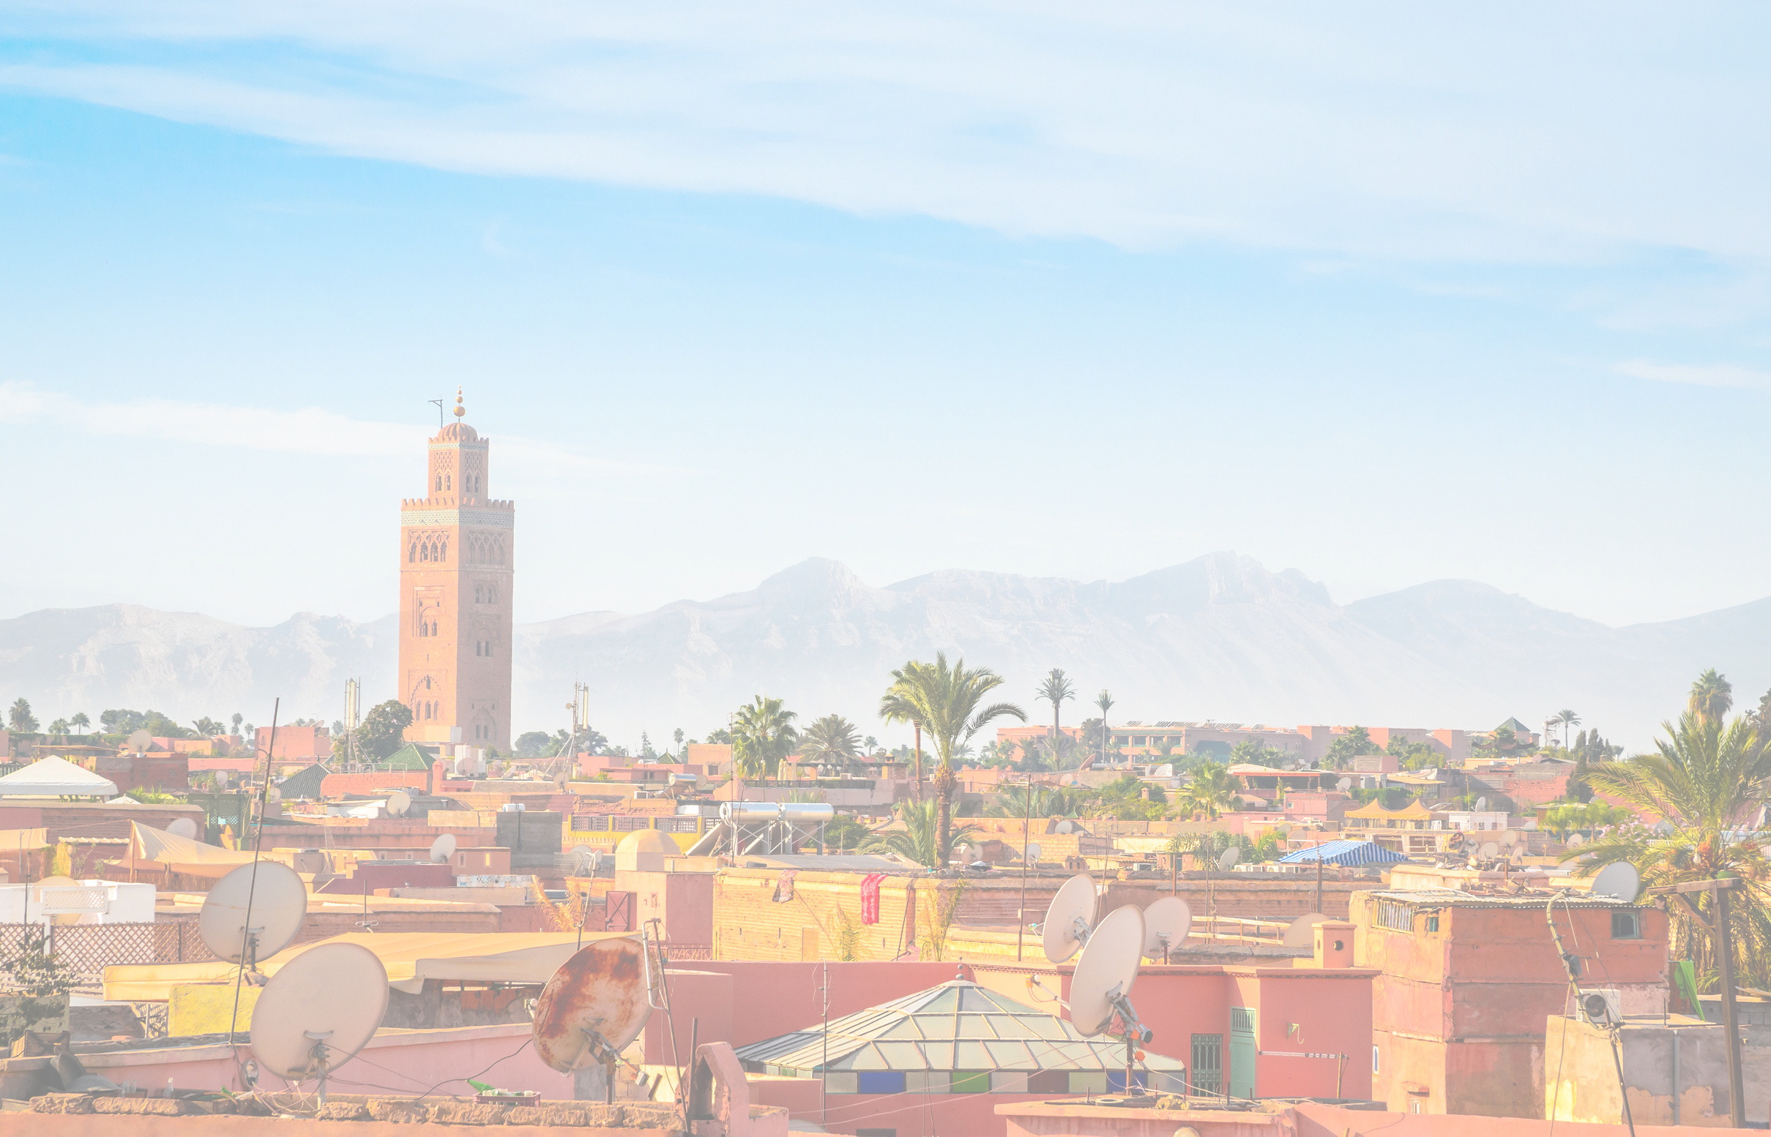


EEZY
MAROKO
MARRÁKEŠ
7.-14. 4. 2026
pro 44 osob
Maroko, Marrákeš

Slide 2
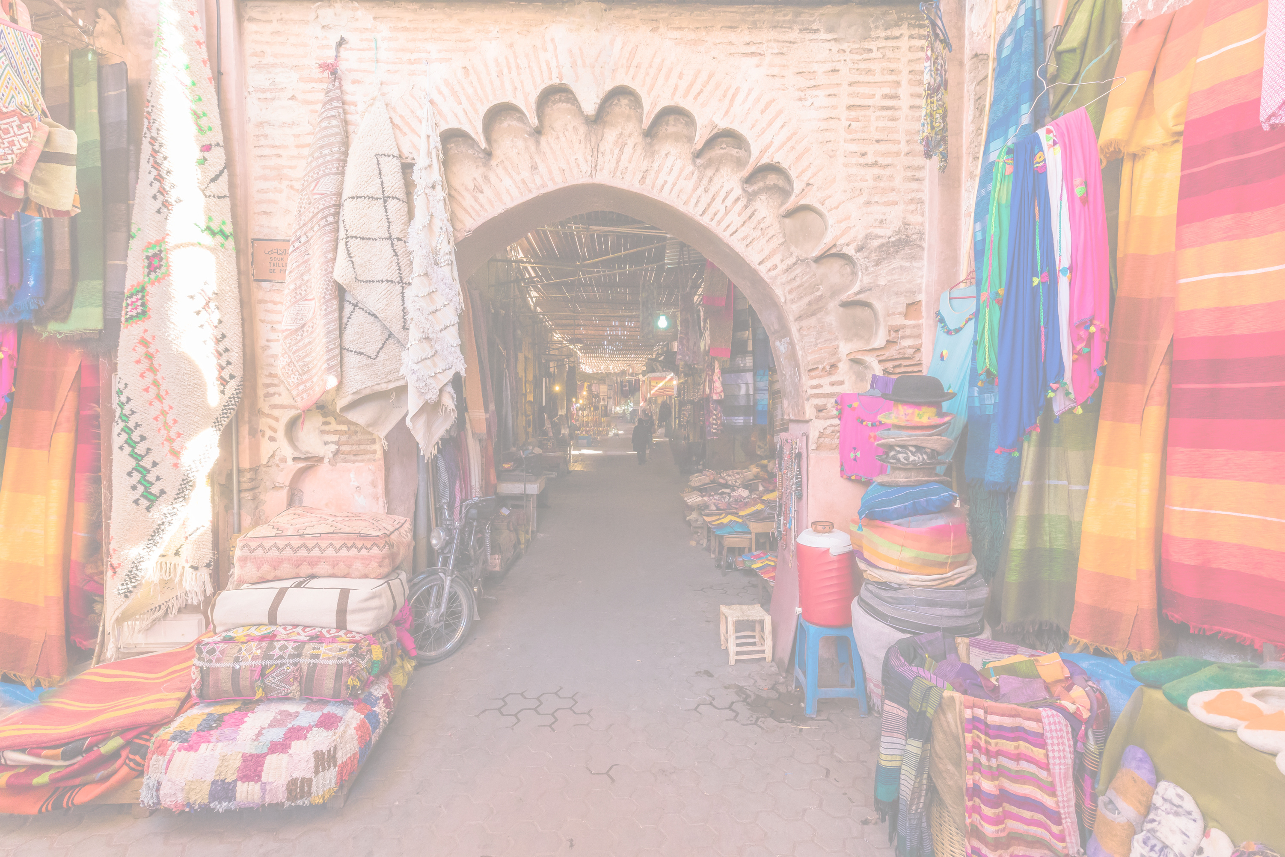
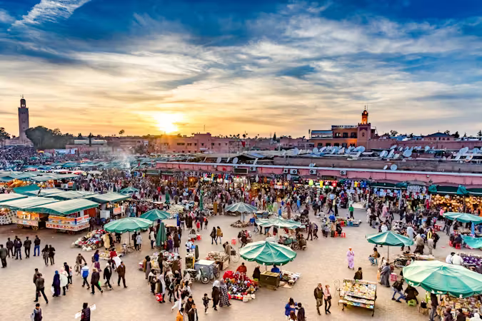
EEZY
O MARRÁKEŠI...
Marrákeš, nazývaný perlou jihu, je srdcem Maroka, kde se prolíná historie s moderním životem v orientálním rytmu. Město obklopené pouští a zasněženými vrcholky pohoří Atlas je živou mozaikou barev, vůní
a zvuků. Úzké uličky starého města (mediny) vedou k rušným trhům plným koření, koberců a tradičního zboží. Marrákeš je proslulý svými paláci, mešitami
a zahradami, z nichž vynikají nádherná zahrada Majorelle a slavné náměstí Džamá-el-Fná.

Slide 3


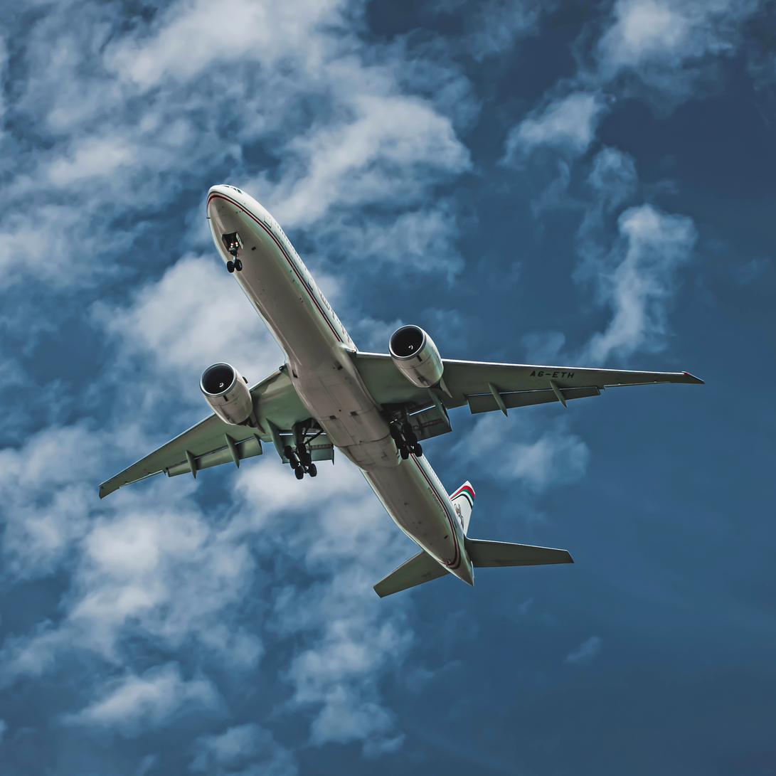

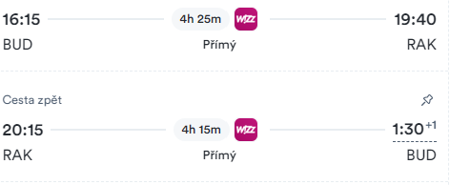
EEZY
NABÍDKA TERMÍNŮ
1. TERMÍN 7. 4. – 14. 4. 2026 (7 NOCÍ)
  Wizz Air je mezinárodně uznávaná letecká společnost s prověřenou kvalitou služeb.
  1 × 8kg palubní zavazadlo zahrnuto u všech cestujících.
  Odbavené zavazadlo 20 kg, zahrnuto u všech cestujících.
  Drobné občerstvení + nealko v průběhu celého letu.

Slide 4
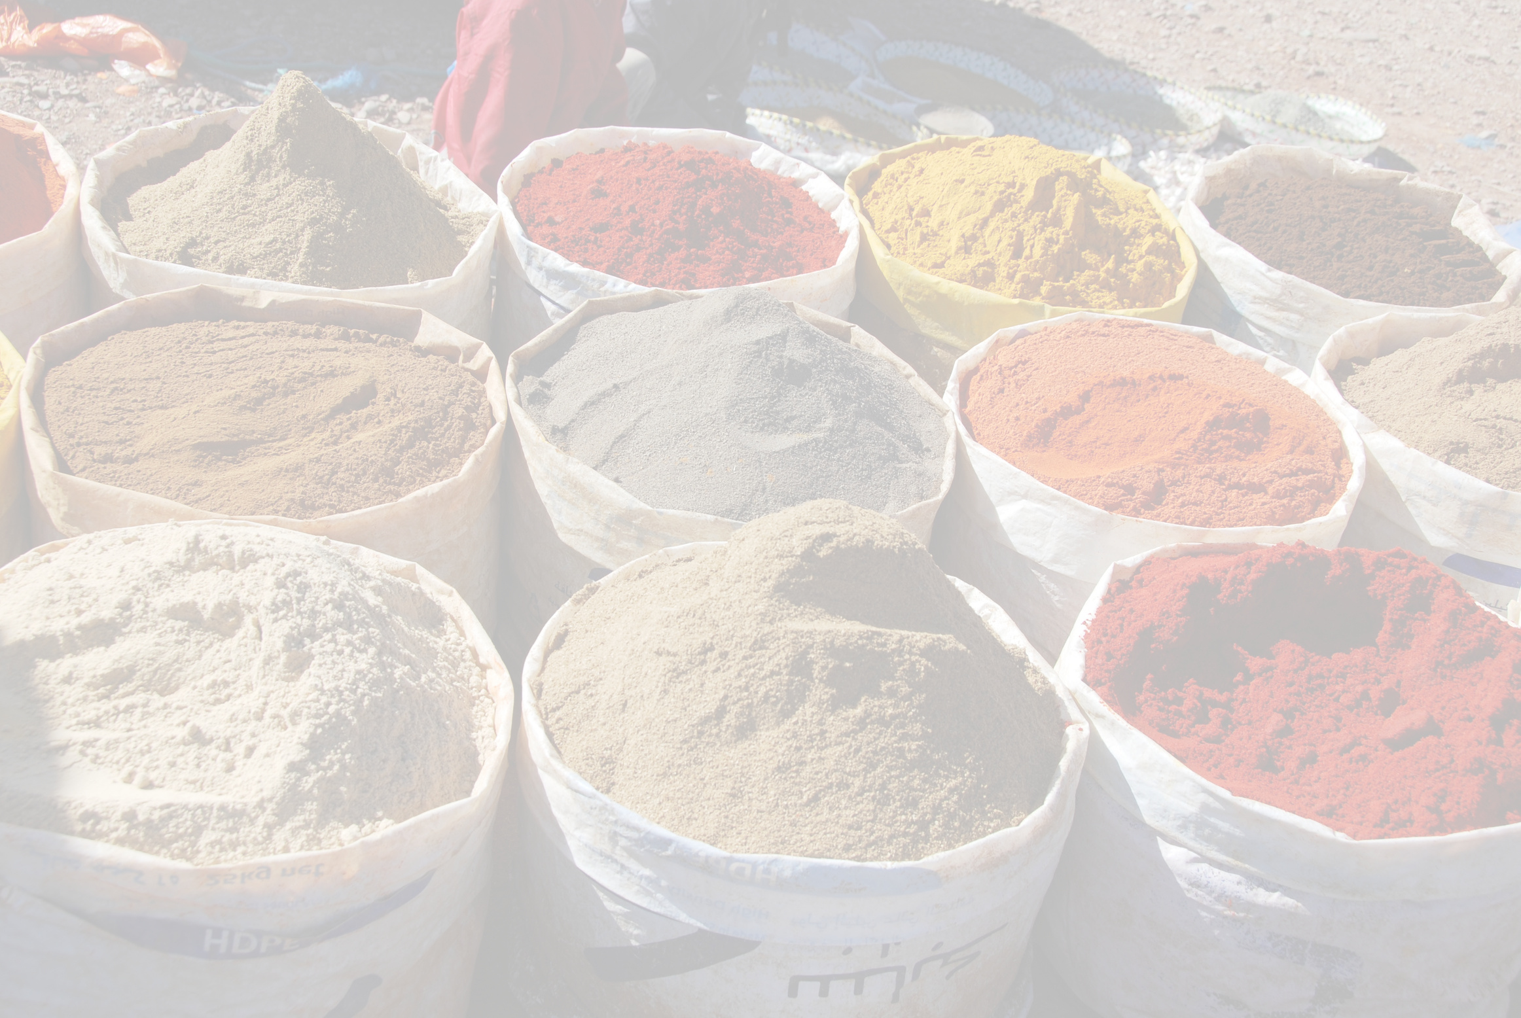
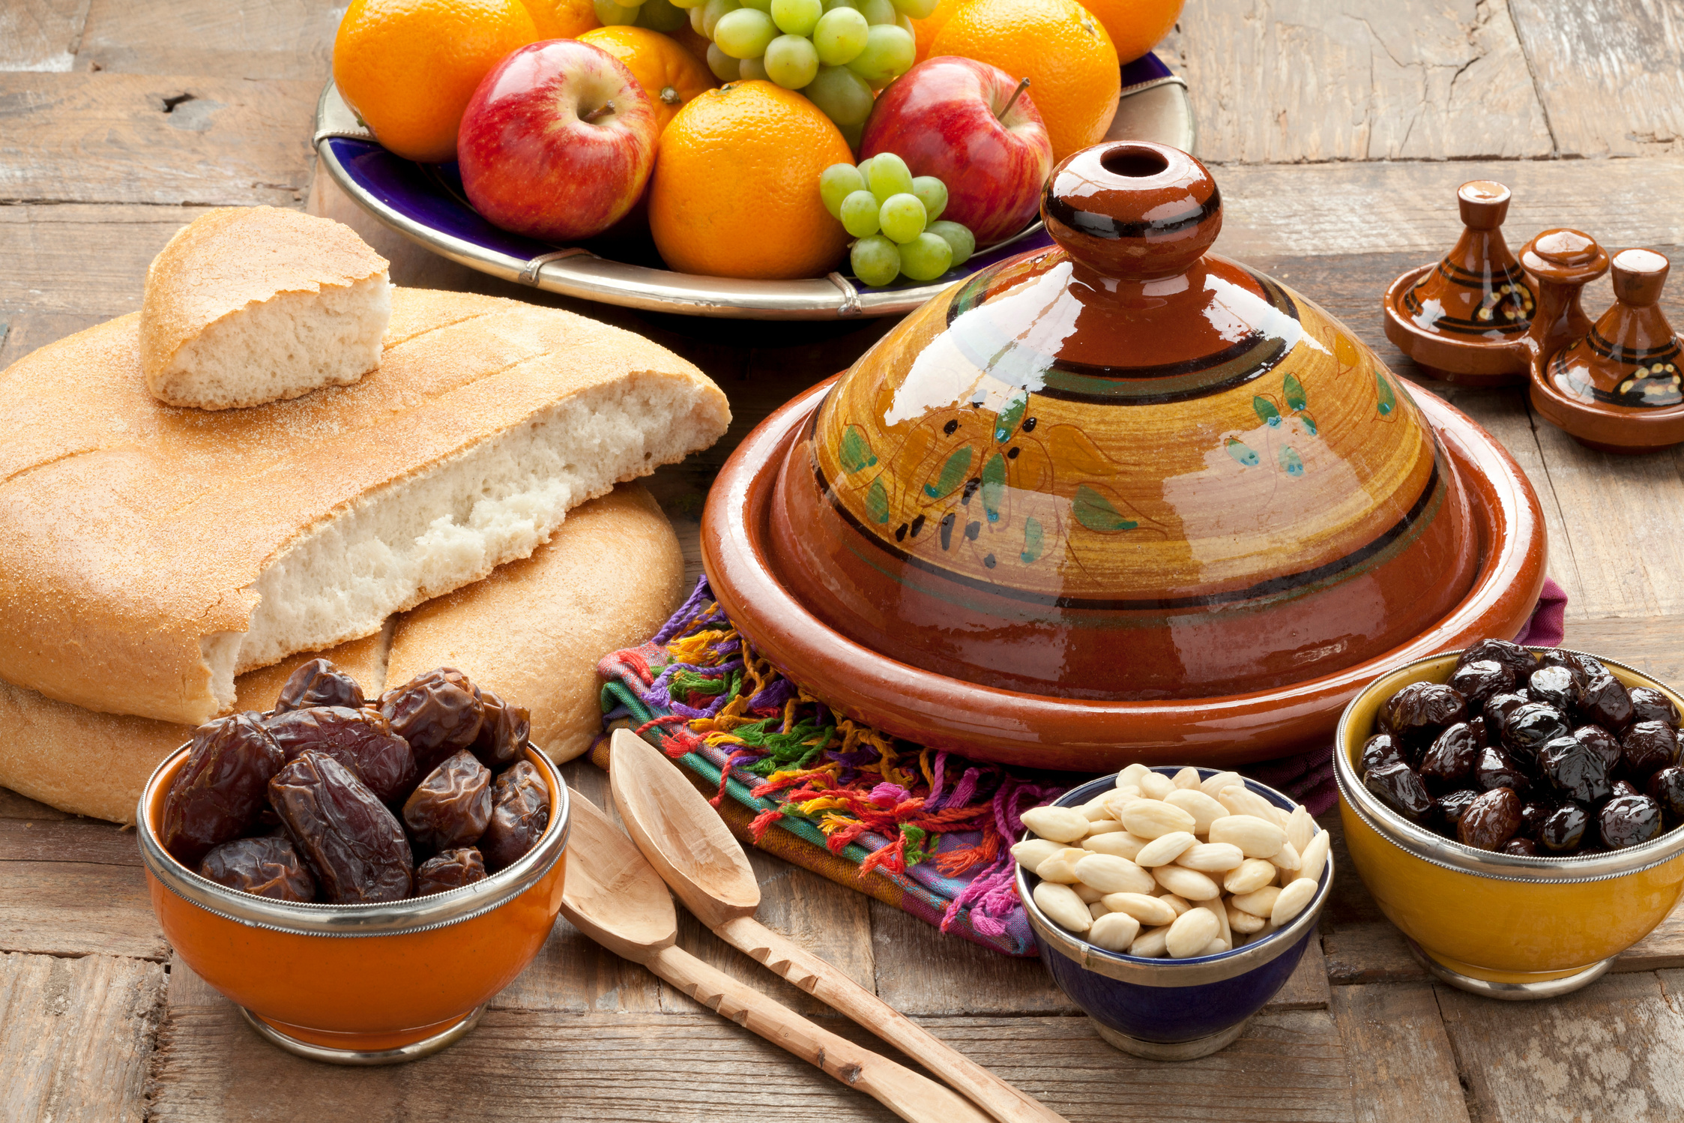
EEZY
STRAVOVÁNÍ POLOPENZE
KONZUMACE MÍSTNÍCH ALKO I NEALKO NÁPOJŮ
Polopenze v hotelu v Marrákeši přináší bohatý výběr pokrmů inspirovaných marockou i mezinárodní kuchyní, od čerstvých salátů až po exotický tažín. Denně si můžete vychutnat snídani a večeři formou bufetu v hlavní restauraci. Na bufetových stolech vás čeká pestrá nabídka specialit, lahodný kuskus s dušenou zeleninou a masem, pikantní jehněčí nebo kuřecí tažín se sušeným ovocem nebo tradiční polévka harira. Milovníci zeleniny si přijdou na své s čerstvými saláty a zeleninovými pokrmy, jako je salát zaalouk z lilku a rajčat či takout se šˇtavnatým masem a zeleninou.
Z polévek vás zahřeje vydatná harira s cizrnou a čočkou, zatímco místní omáčky, jako je chermoula, dodají vašemu jídlu pravou marockou jiskru. Po hlavních chodech na vás čekají sladké lahůdky, chebakia, sušenky namočené v medu nebo mandlové sušenky ghoriba. Maroko vás jednoduše vtáhne do svých jedinečných chutí.

Slide 5
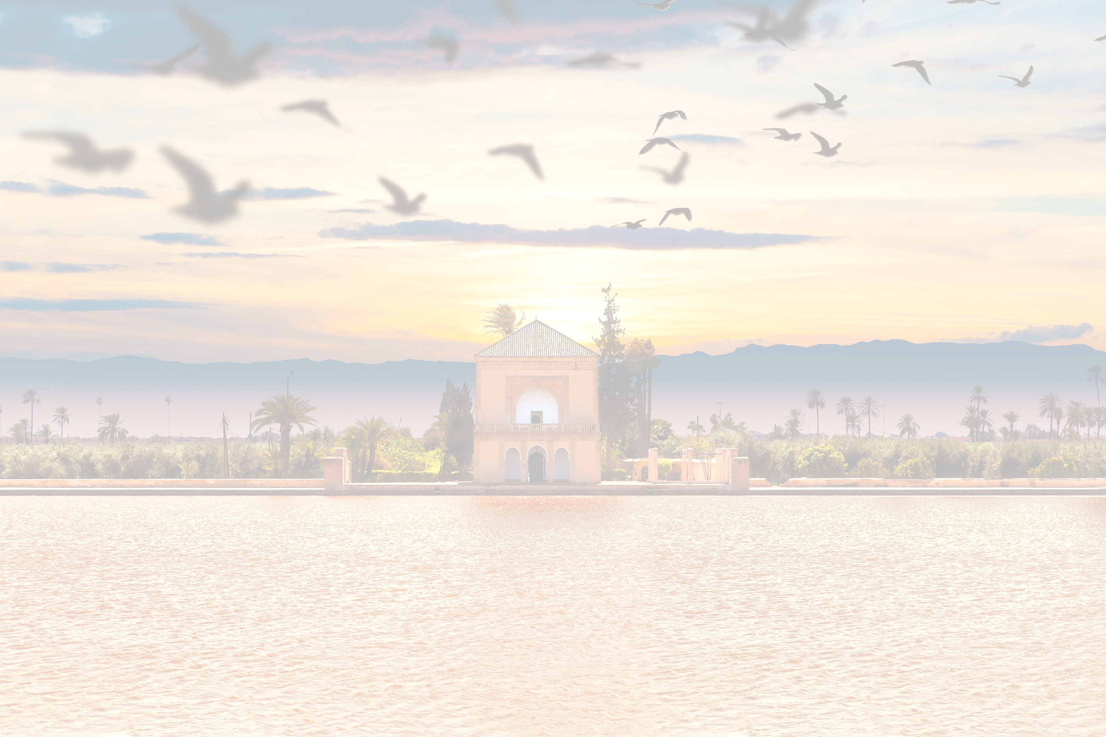
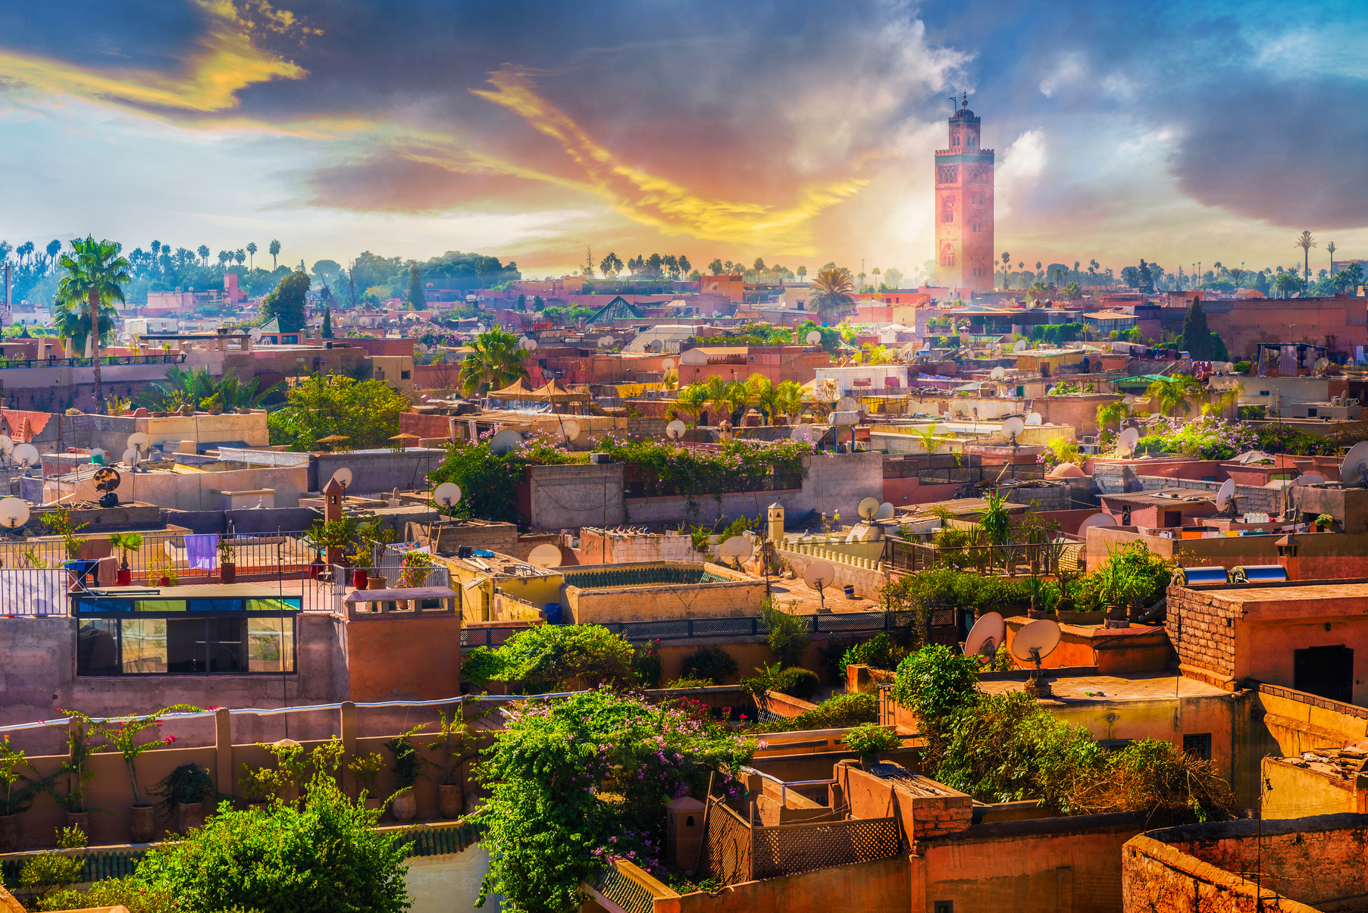
EEZY
FASHION HOTEL MARRAKECH
Fashion Hotel Marrakech vás zve k nezapomenutelnému zážitku
v Marrákeši. Nabízí vám více než jen ubytování, ale také ponoření do světa stylu, pohodlí a elegance. Objevte jedinečné prostory
a nechte se okouzlit elegantní atmosférou Fashion Hotelu.
Na střešní terase na vás čeká oáza klidu v samém srdci města. Užijte si osvěžující bazén, relaxujte a obdivujte panoramatický výhled na Marrákeš. Vychutnejte si koktejly v příjemné atmosféře lounge baru. Dopřejte si chvilku relaxace ve spa. Užijte si tradiční marocké procedury: hammam, masáže, peelingy. Fashion Hotel spojuje kouzlo stylové architektury s moderním komfortem a nabízí tak autentický zážitek z pobytu v Marrákeši, který osloví cestovatele hledající krásu, klid a inspiraci.

Slide 6
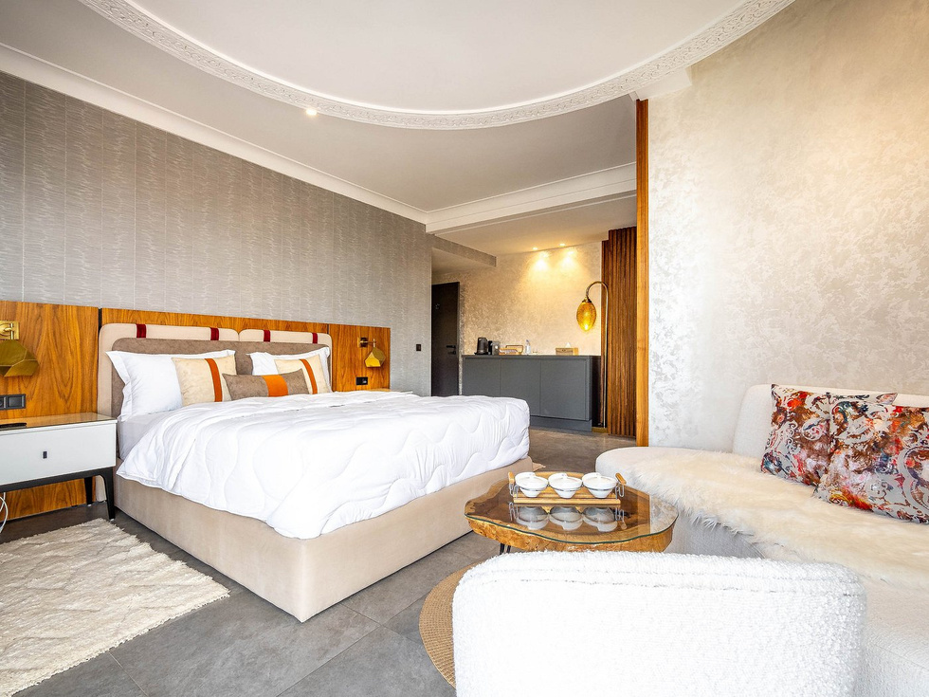
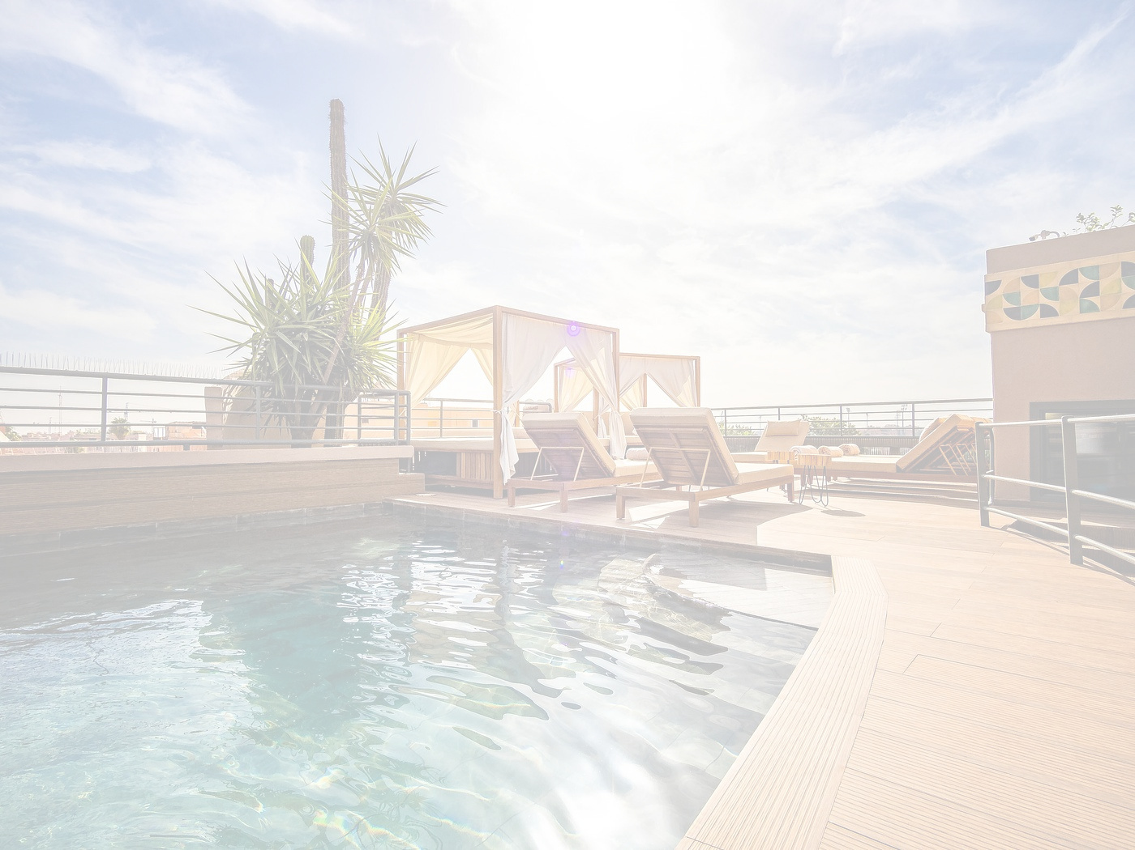
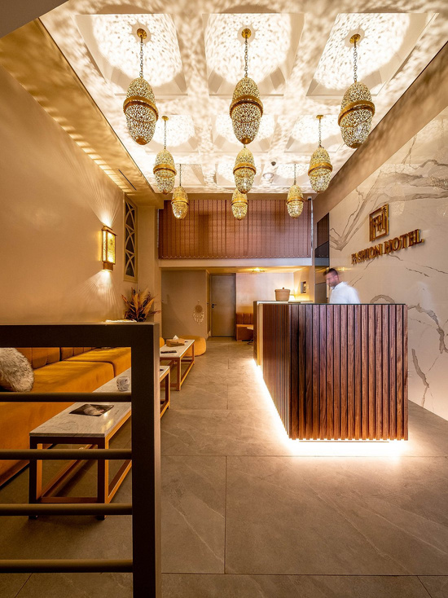
EEZY
UBYTOVÁNÍ MARRÁKEŠ
ATRAKCE V OKOLÍ
Fashion Boutique hotel Marrákeš
(hotel je butikového stylu a odpovídá 3-4 hvězdičce v mezinárodním hodnocení)
  Riad Laarouss Square
  Le Jardin Secret
  Marrakech Museum
  Ben Youssef Madrasa
  Dar Si Said Museum
  Musée Yves Saint Laurent
  Džamá el Fná
Každý pokoj v Fashion Hotel je zařízen
v moderním a čistém stylu. Má vlastní koupelnu se sprchou a toaletními potřebami
zdarma. Všechny pokoje mají k dispozici pokojovou službu 24/7. Dominantou hotelu je střešní bazén s výhledem na Marrákeš.
Hodnocení hotelu na Booking je vysoké =
9,4 (z možných 10 bodů).

Slide 7
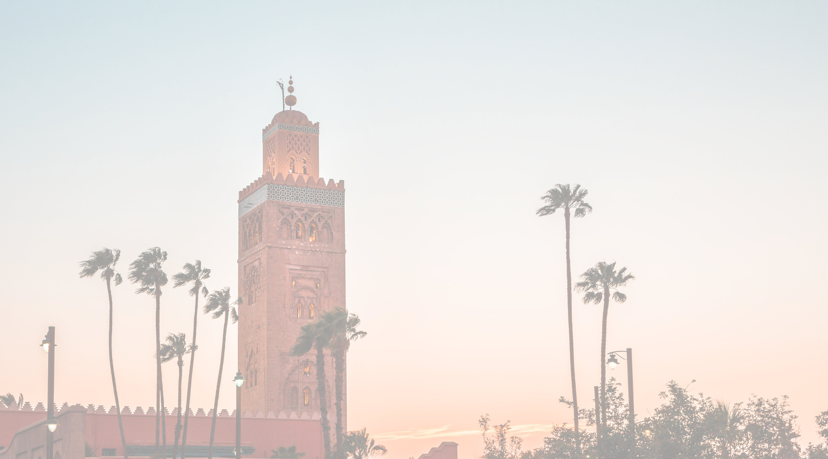
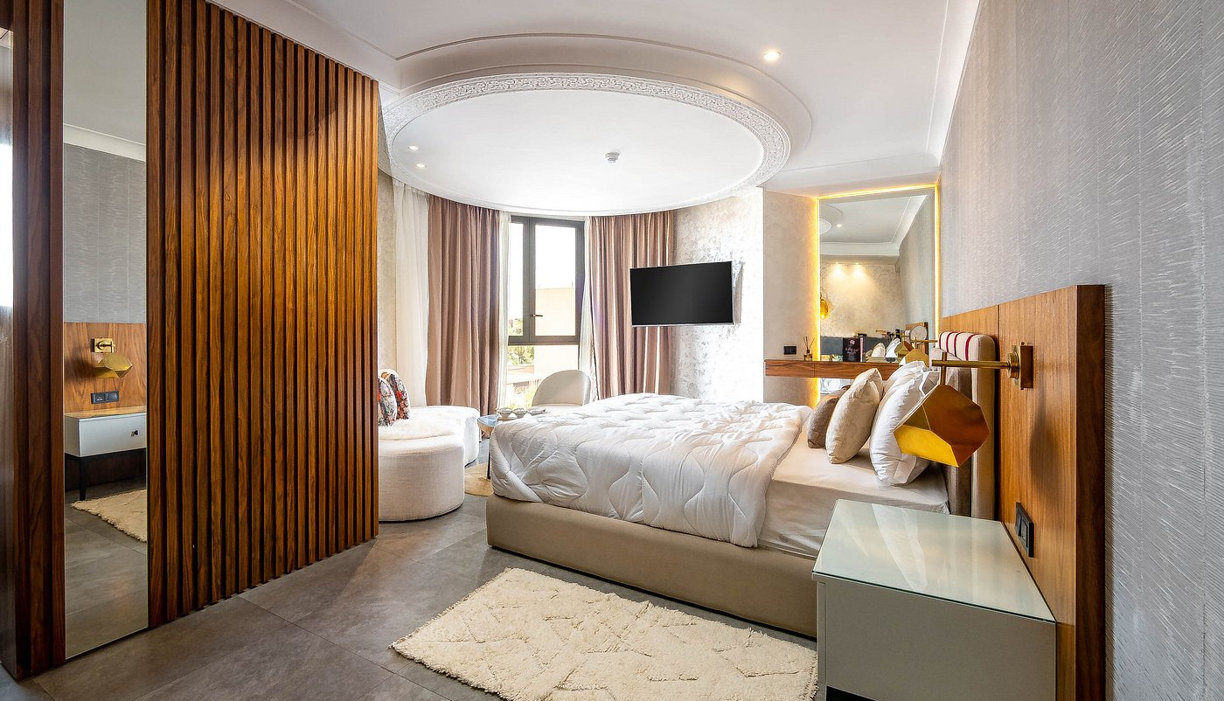
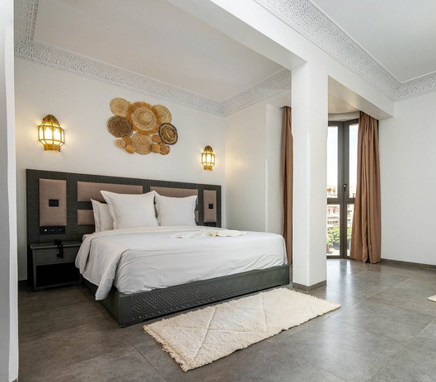
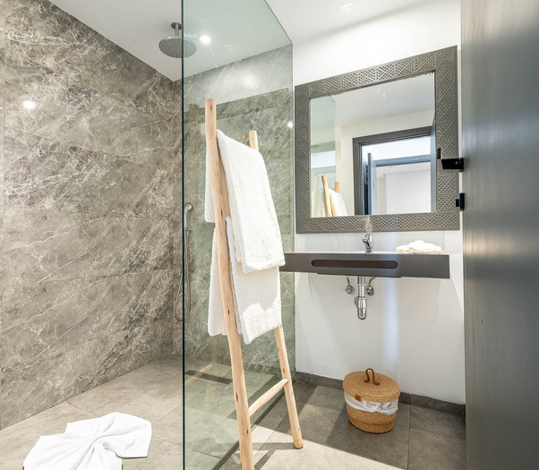
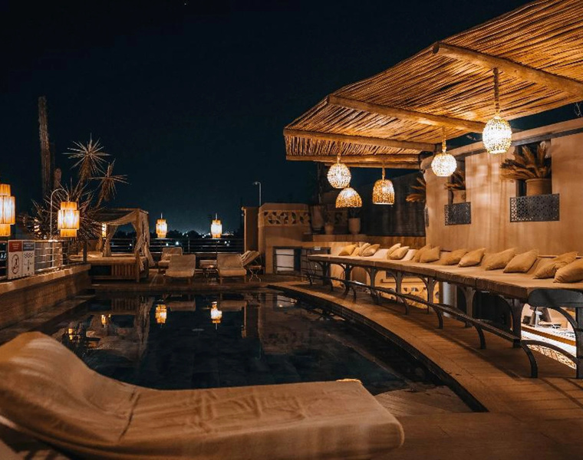
FASHION HOTEL

Slide 8
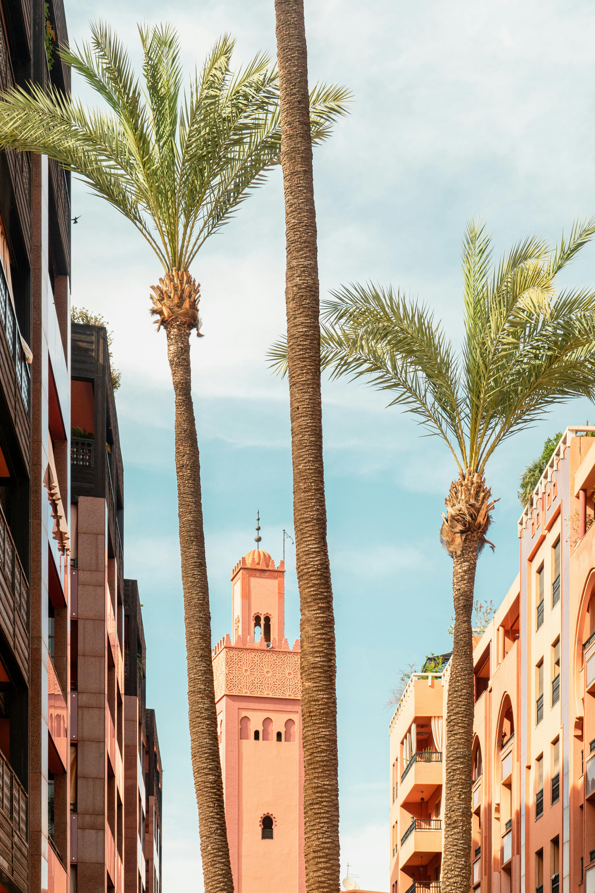
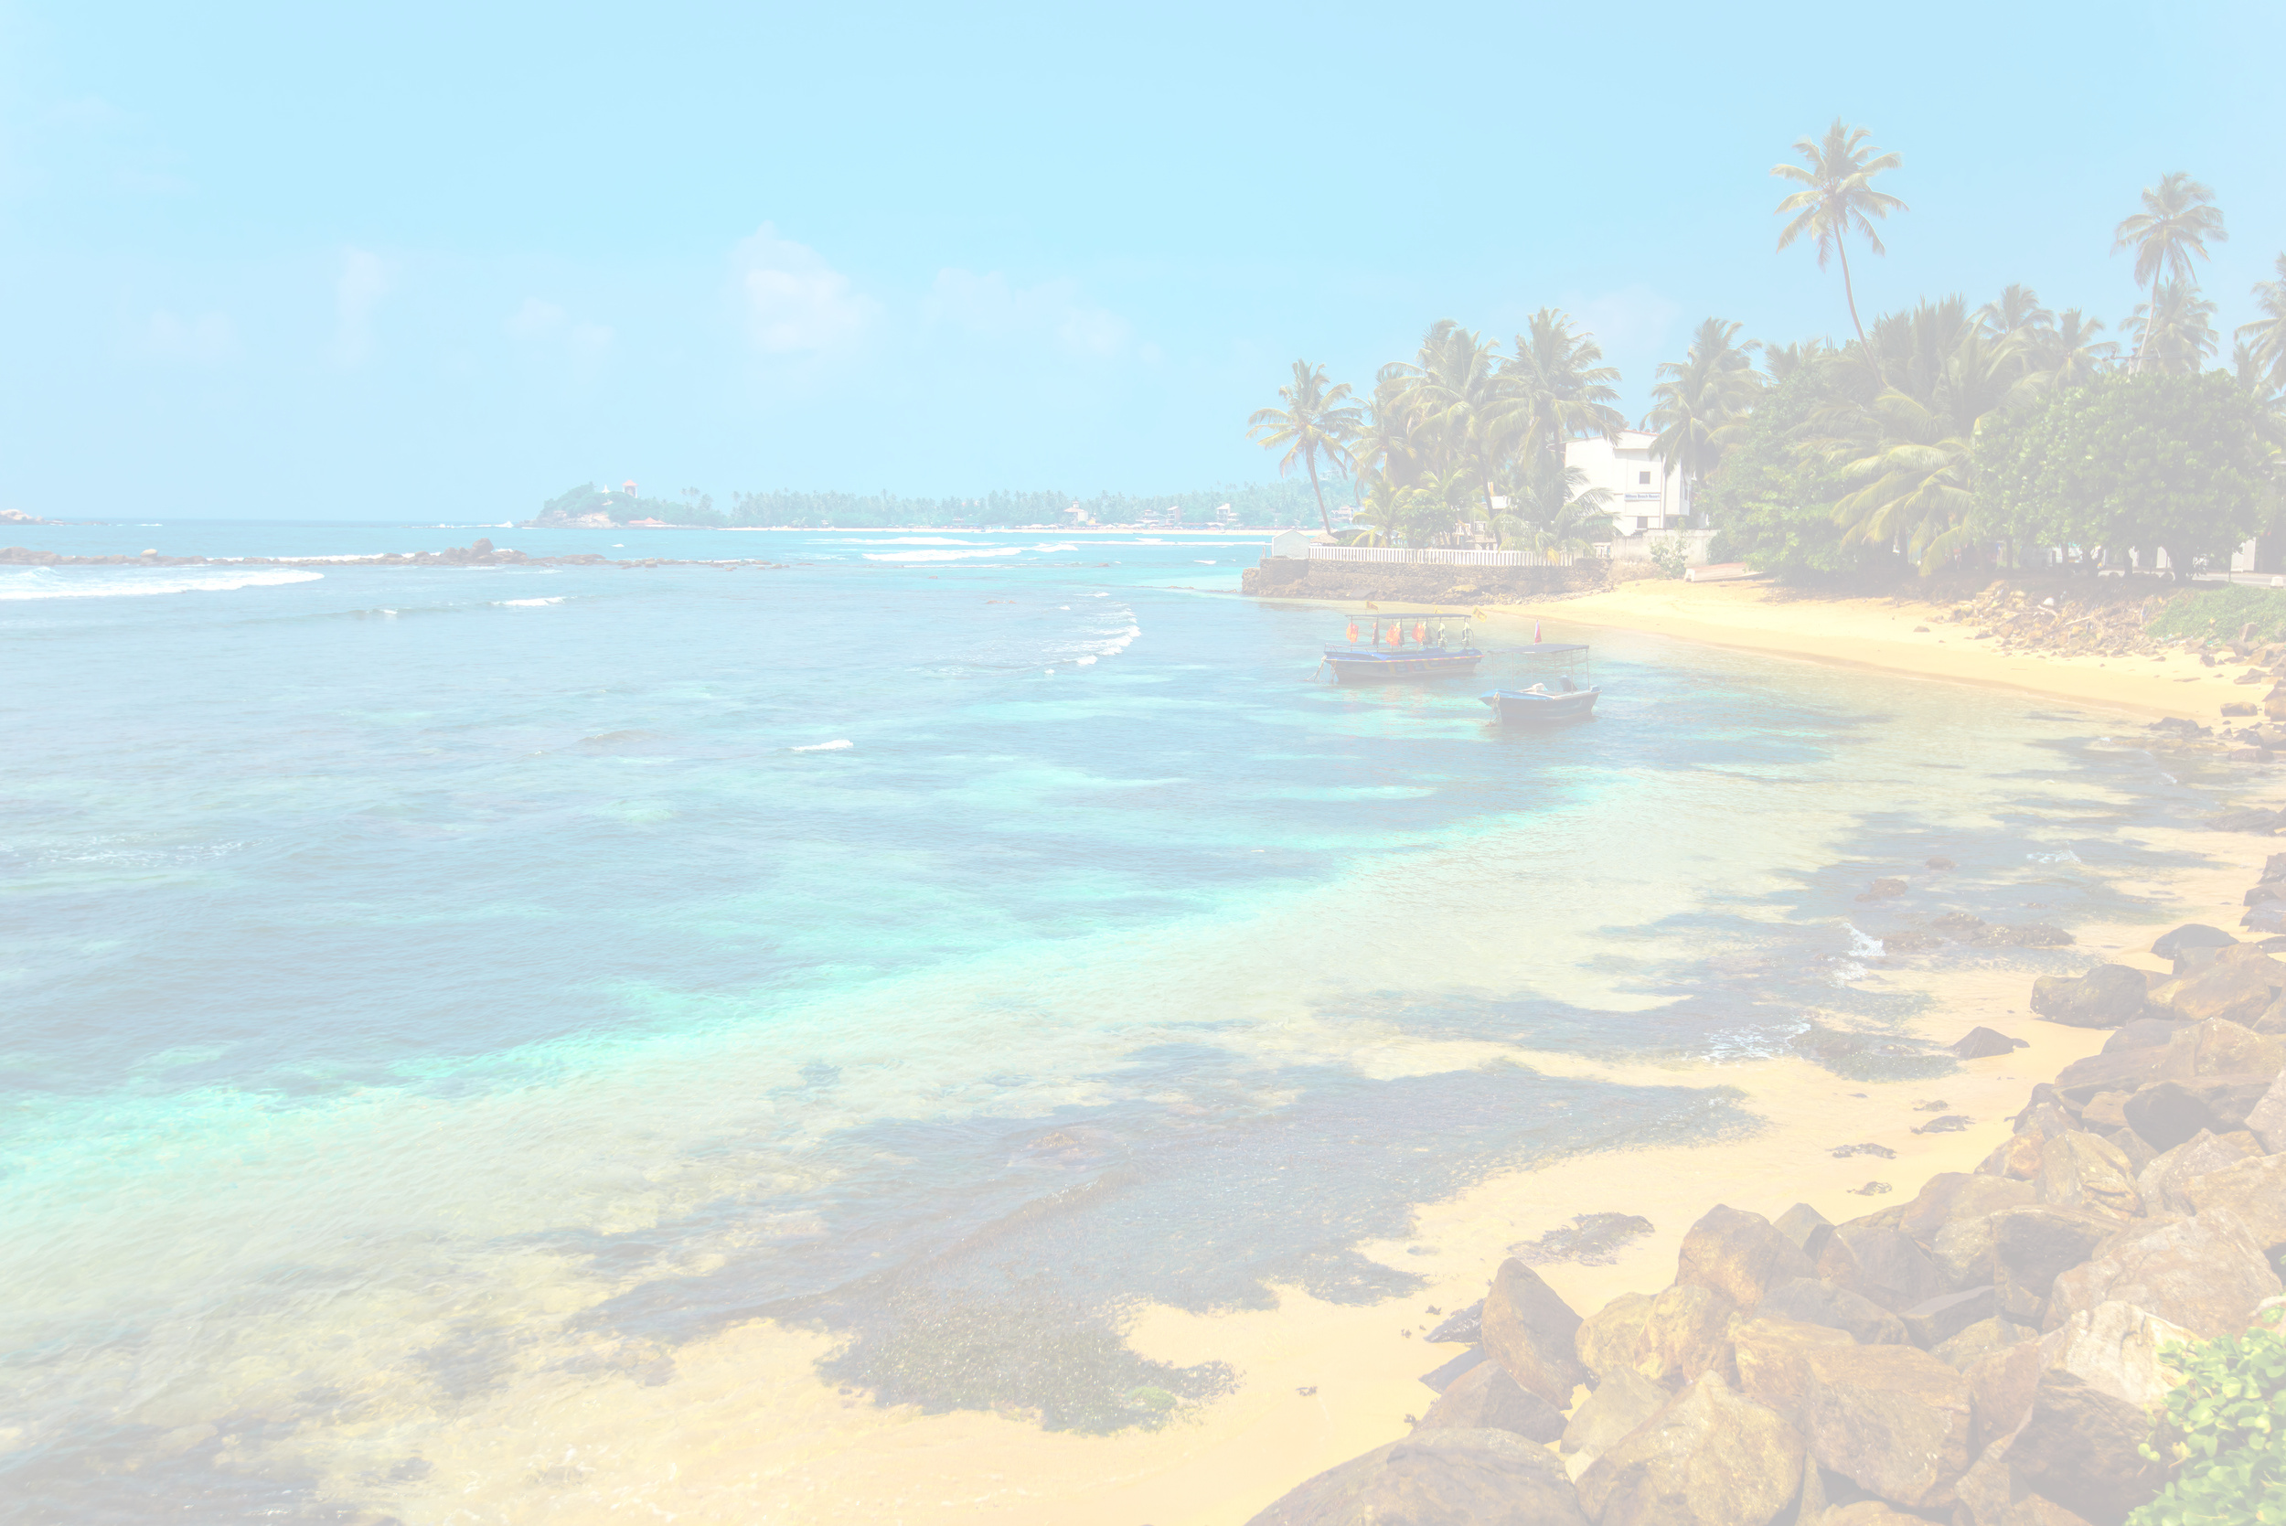

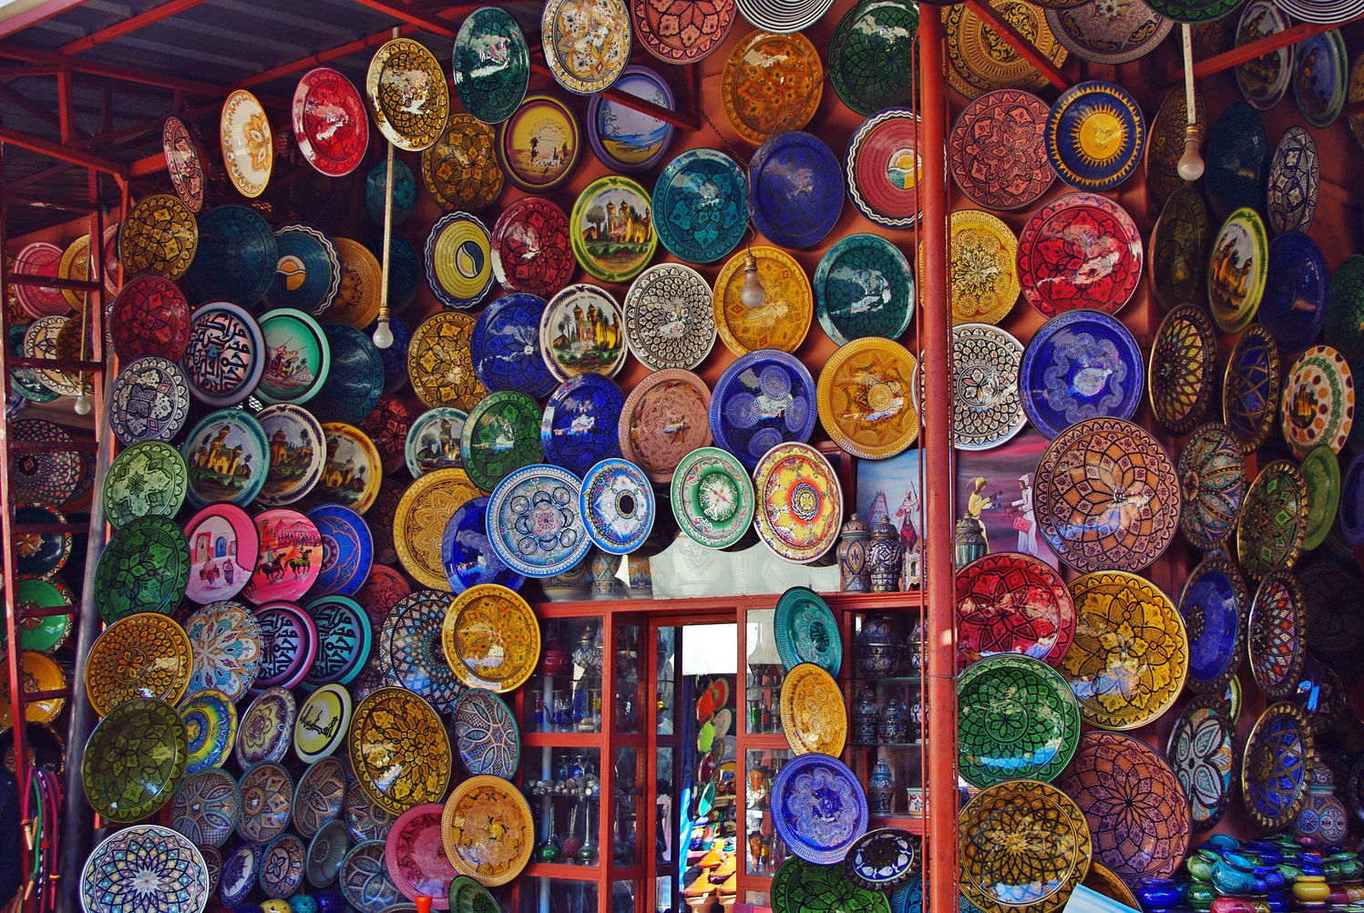
EEZY
  DEN, 7. 4. 2026
Večer proběhne uvítací degustační večeře, během níž bude představen celý program zájezdu, a zároveň získáme základní informace o městě, místních zvycích a tradicích. Ochutnáme typická marocká jídla:
  Harira – hustá polévka z luštěnin, rajčat, rýže a kousků masa
  Ejben – čerstvý měkký bílý sýr
  Brochette – grilované jehly z masa (marocký kebab)
  Kab l-ghazi – sladké rohlíčky plněné marcipánem
Přílet na letiště Marrákeš (RAK), transfer autobusem z letiště
a ubytování ve vybraném hotelu.
Po krátkém odpočinku nás čeká orientační procházka po okolí hotelu, během níž se poprvé ponoříme do
atmosféry marockého života – vůně koření, ruchu uliček a pohostinnosti místních.

Slide 9
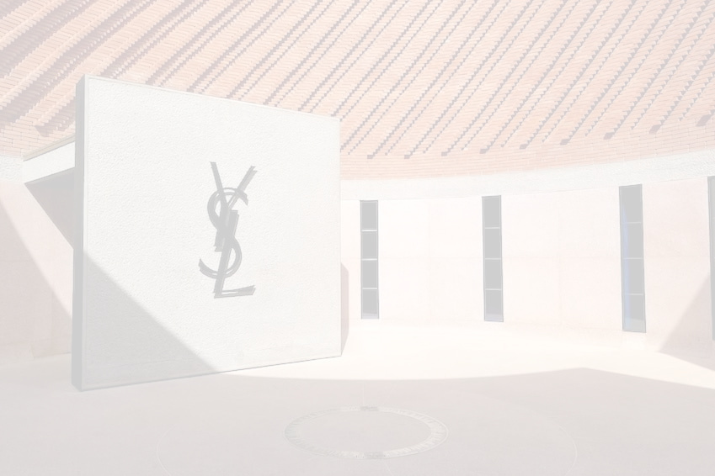
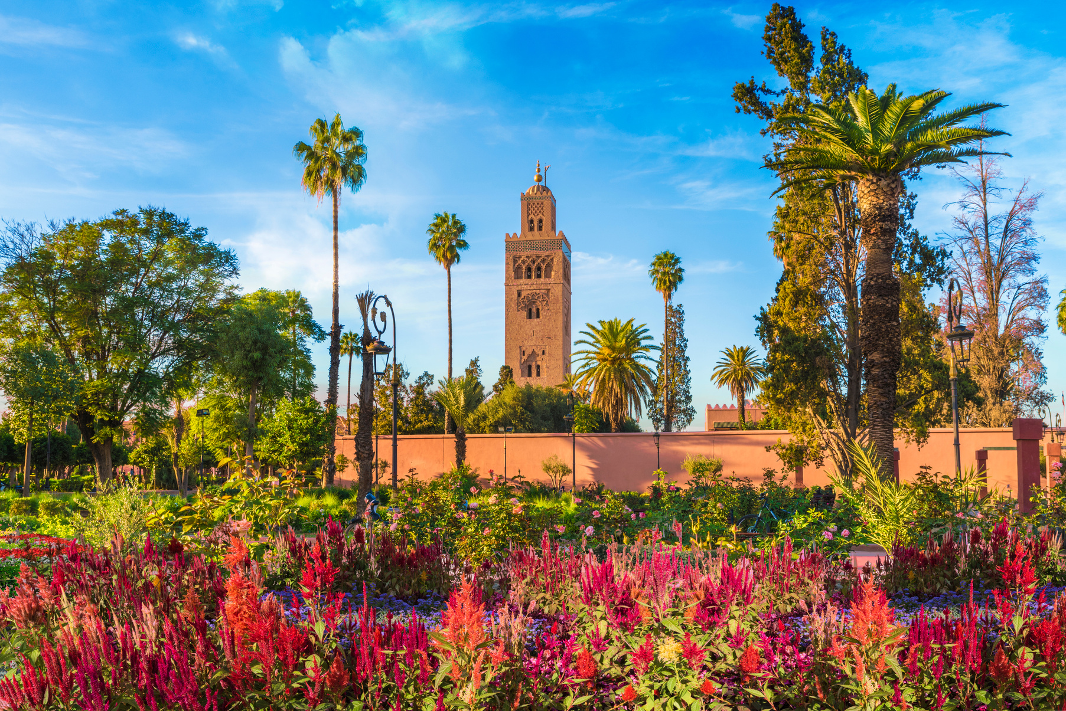
EEZY
2. DEN, 8. 4. 2026
Celodenní poznání Marrákeše - historického centra UNESCO
Prohlídka starého města Medina (UNESCO), labyrintu úzkých uliček
a tradičních trhů
Návštěva mešity Kutubía, největší a nejvýznamnější mešity města.
Bahia Palace – mistrovské dílo marocké architektury s nádhernými zahradami.
Odpolední návštěva slavné Jardin Majorelle a přilehlého muzea Yvese Saint Laurenta.

Slide 10
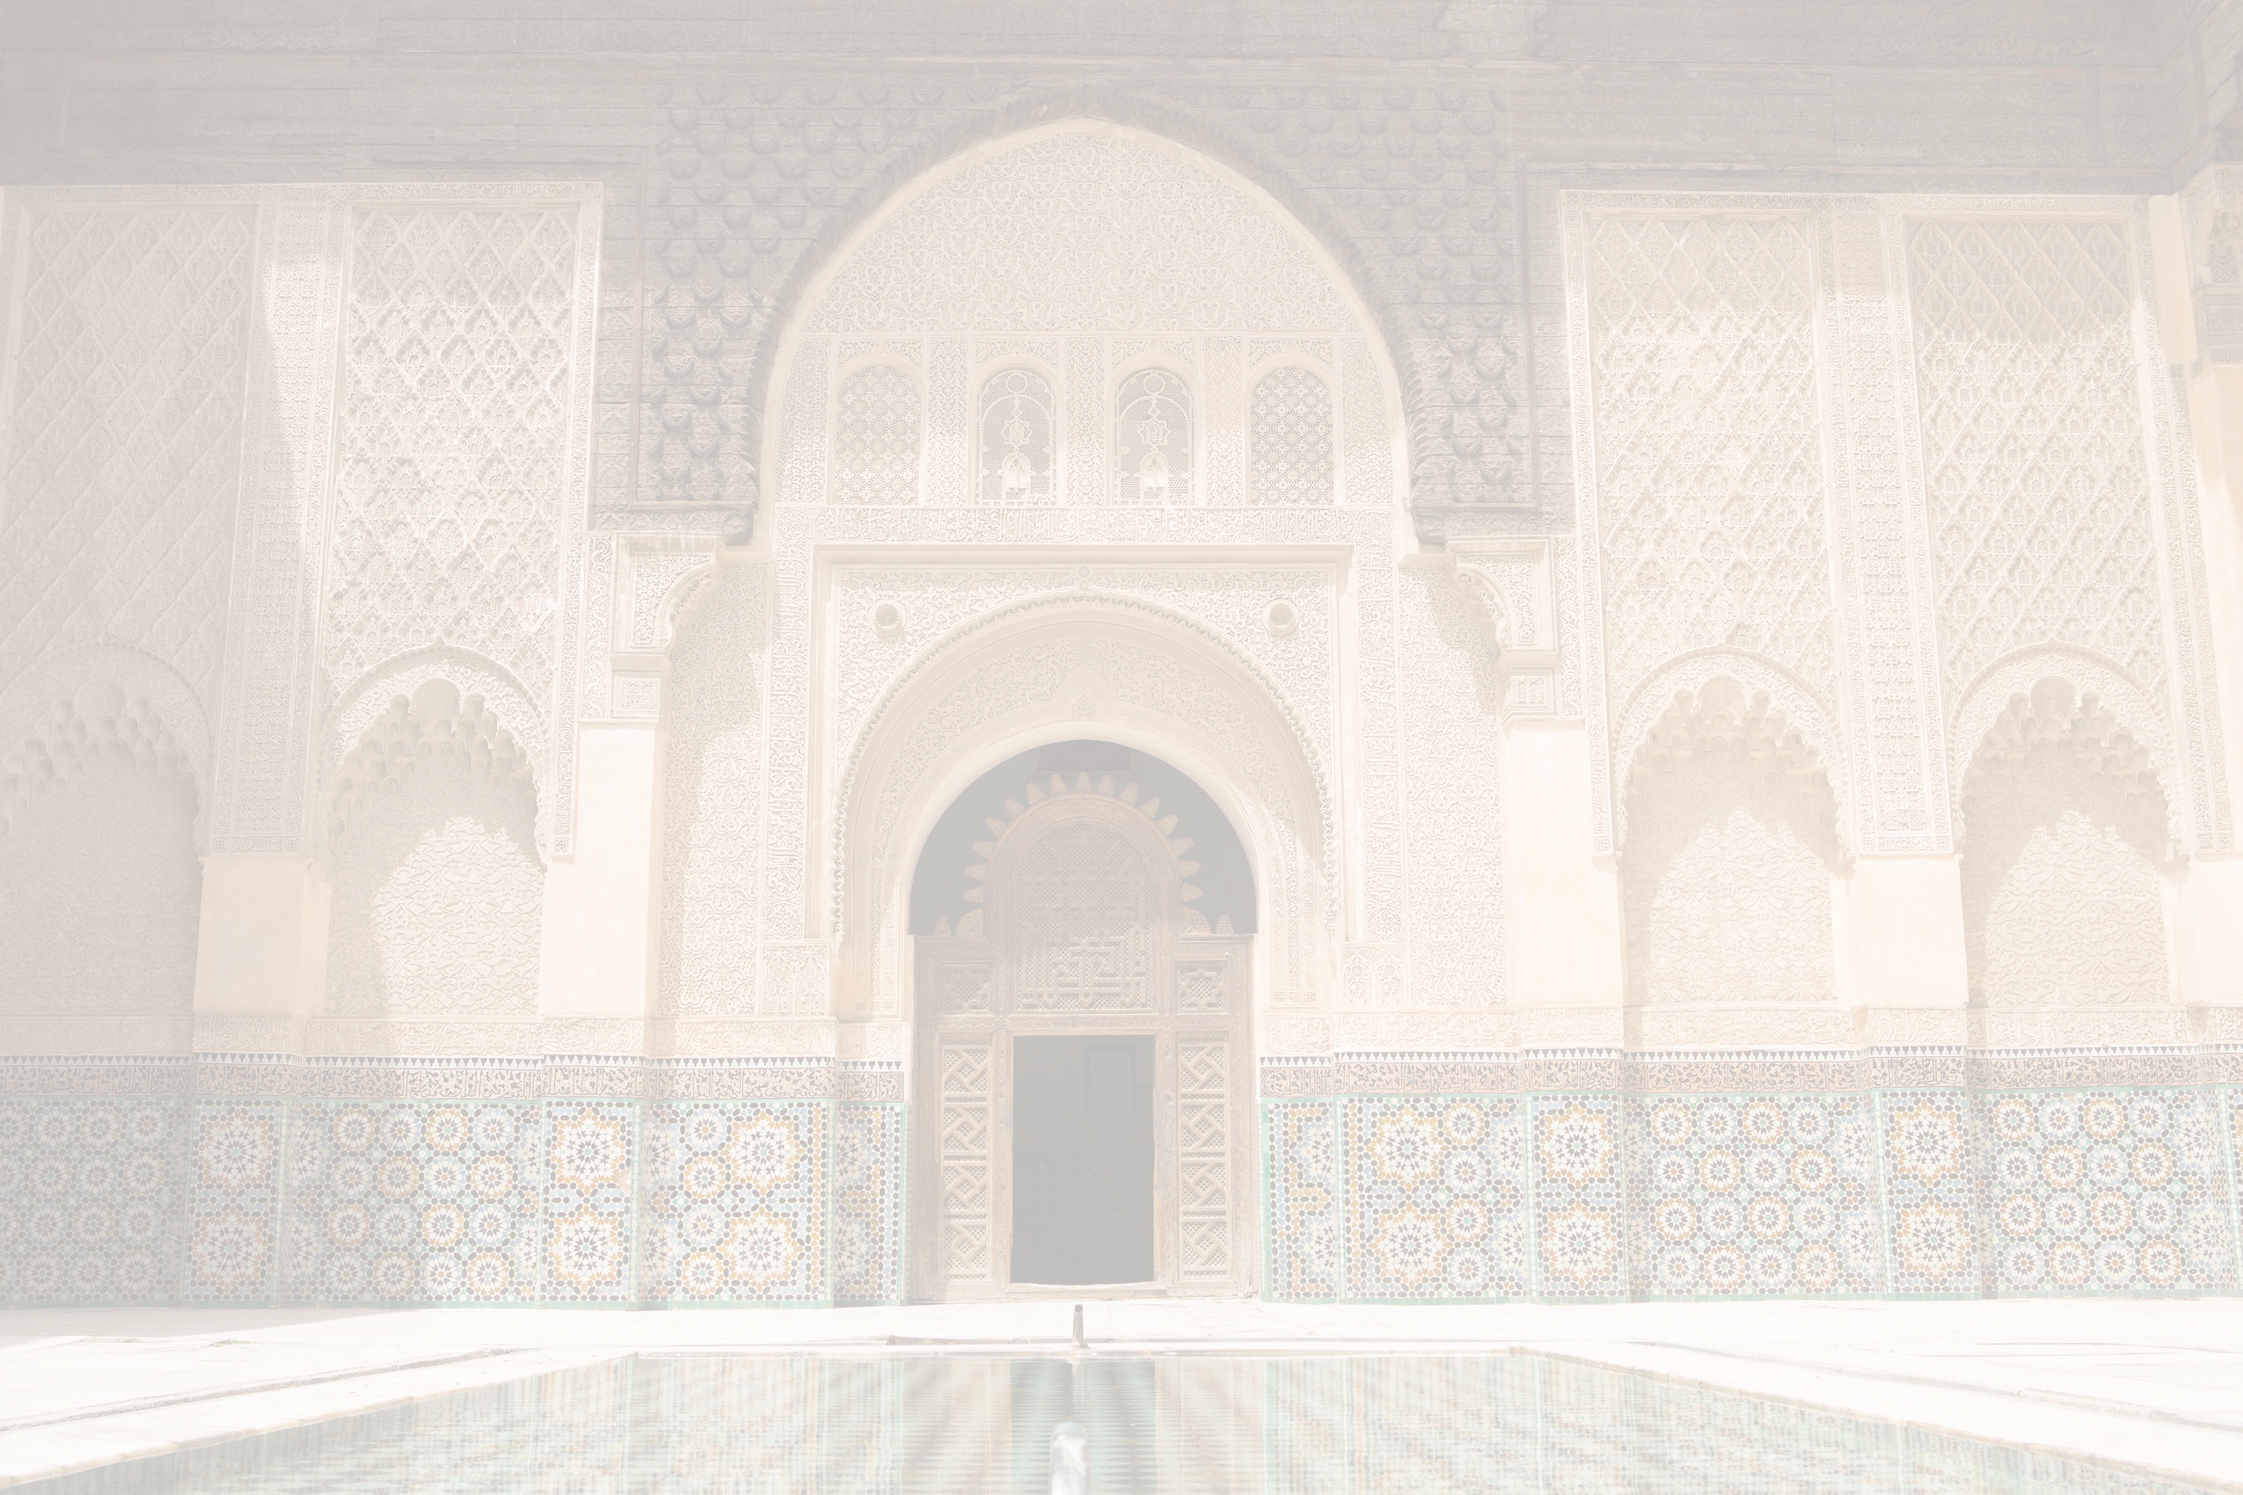
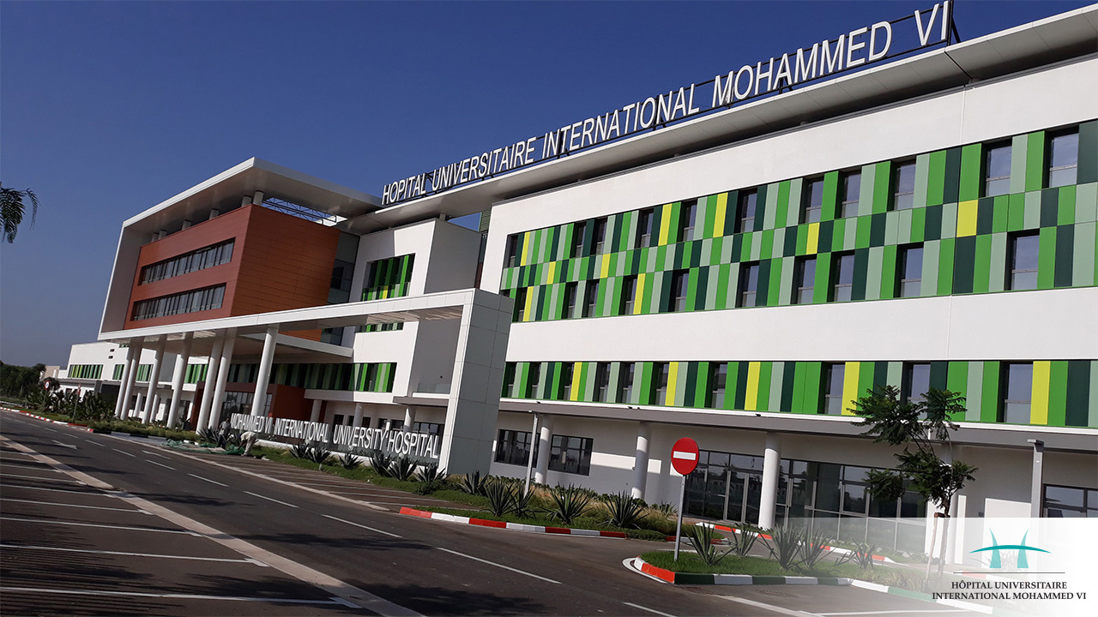
EEZY
3. DEN, 9. 4. 2026
Dopoledne odborná exkurze v Hospital Center University Mohammed VI, kde se seznámíme s fungováním marockého zdravotnického systému, prohlédneme si vybraná oddělení
a budeme mít možnost diskuse s odborníky.
Odpoledne návštěva Ecole Normale Supérieure, prestižní vzdělávací instituce, kde nahlédneme do místních výukových metod a projdeme si školní areál. Návrat do hotelu, večeře
a večerní shrnutí zkušeností.

Slide 11
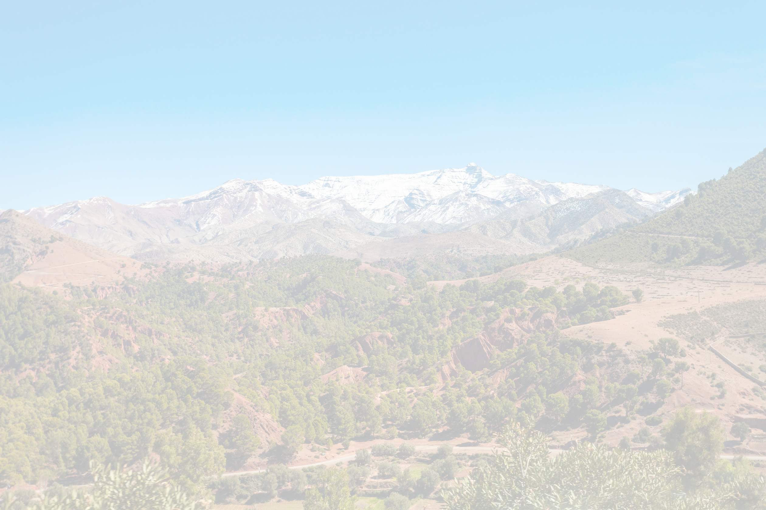
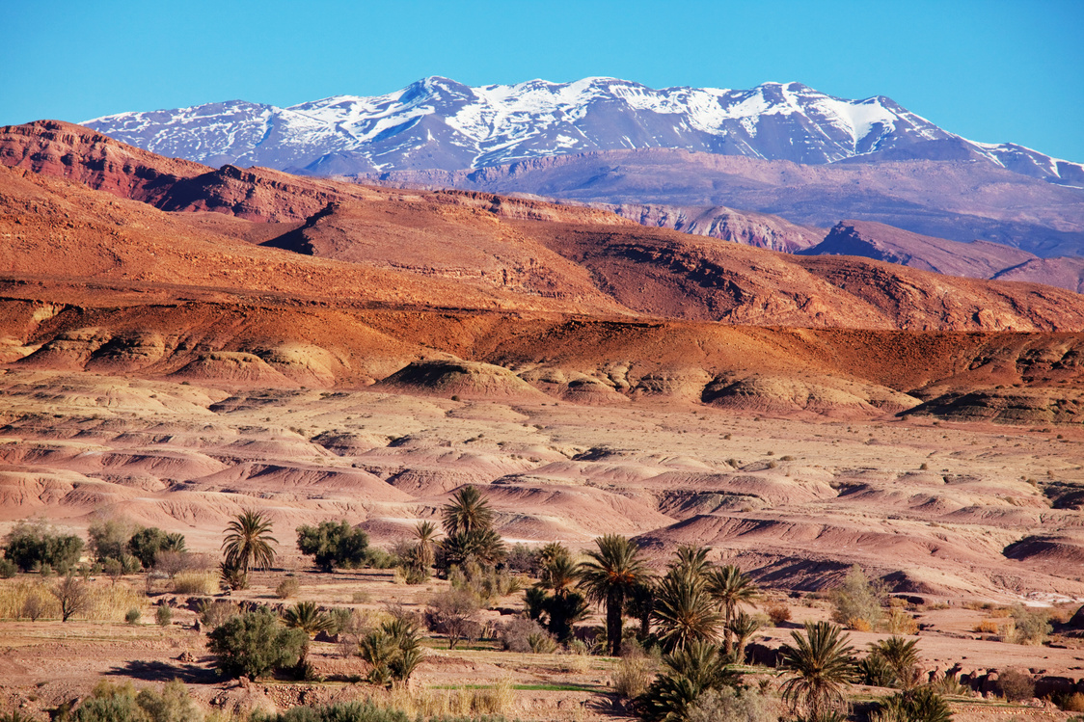
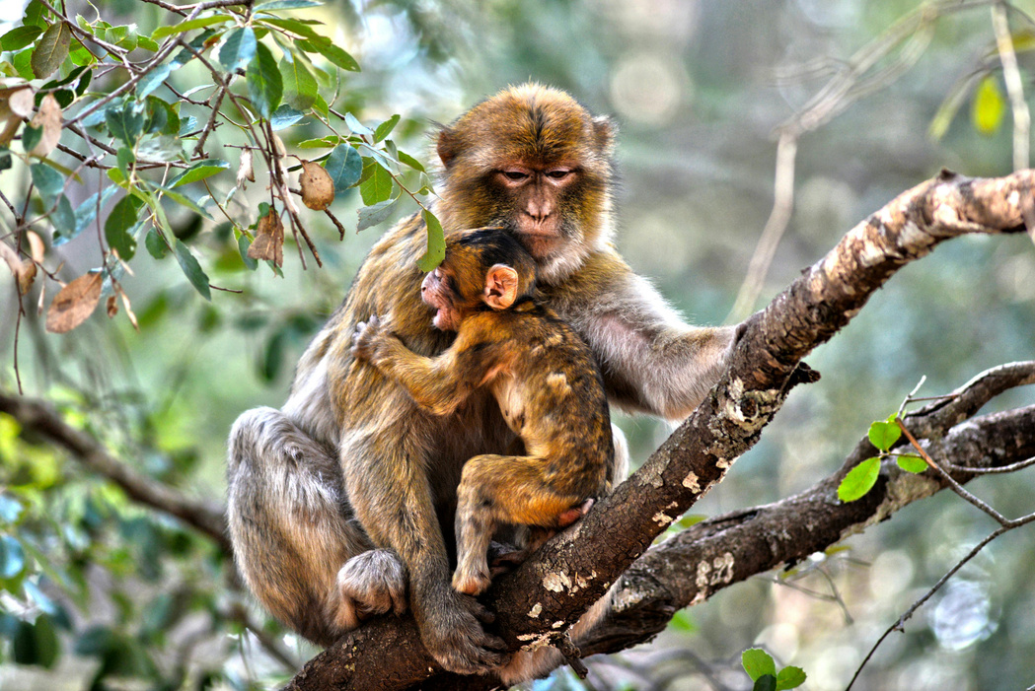
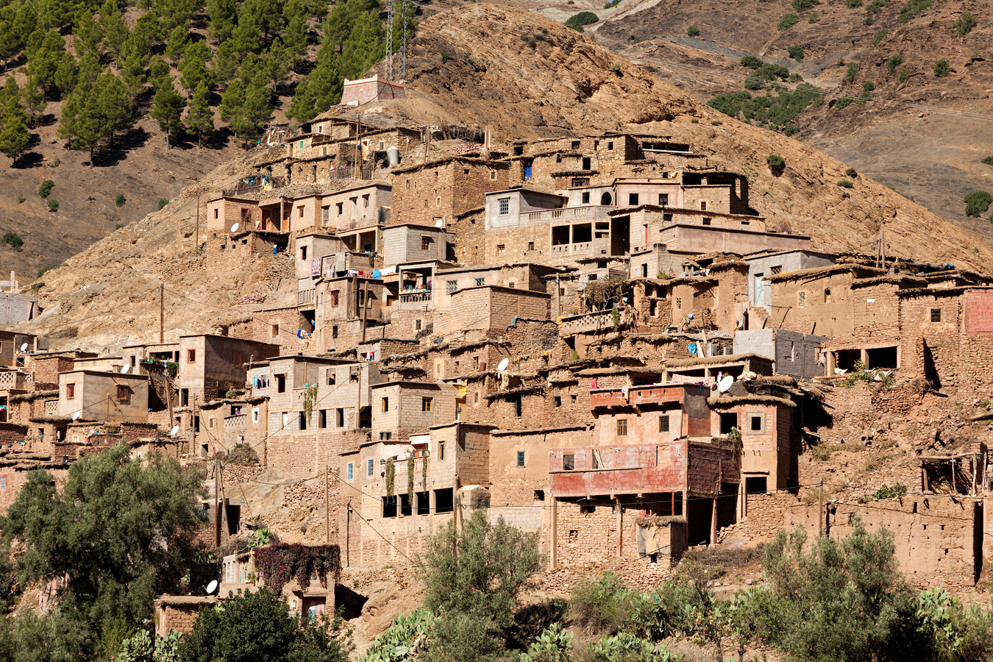
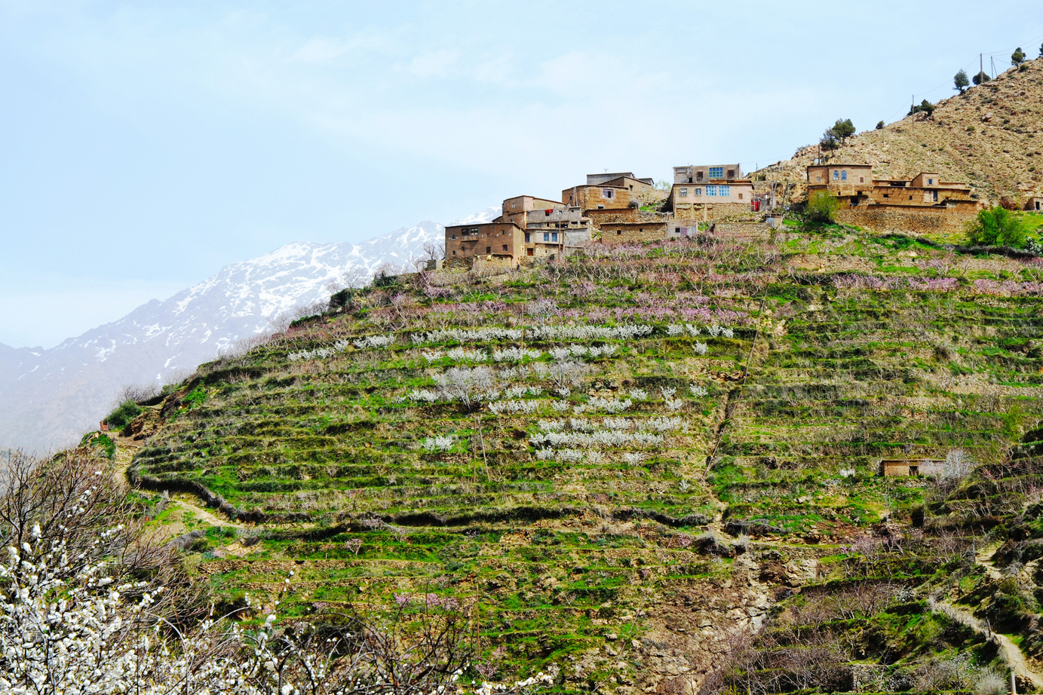
EEZY
4. DEN, 10. 4. 2026
Celodenní výlet do pohoří Vysoký Atlas, které nabízí dechberoucí scenérie
Krátkou cestou projdeme berberskou vesnicí, a pokud nám bude přát štěstí, spatříme v přírodě volně žijící opice – makaky
Výlet vyvrcholí u Ourika Valley (Údolí Ourika)
, jedné z nejmalebnějších přírodních scenérií Maroka
Společný oběd v přírodě s možností ochutnat místní specialit
oběd na řece
Večer návrat do Marrákeše, večeře

Slide 12
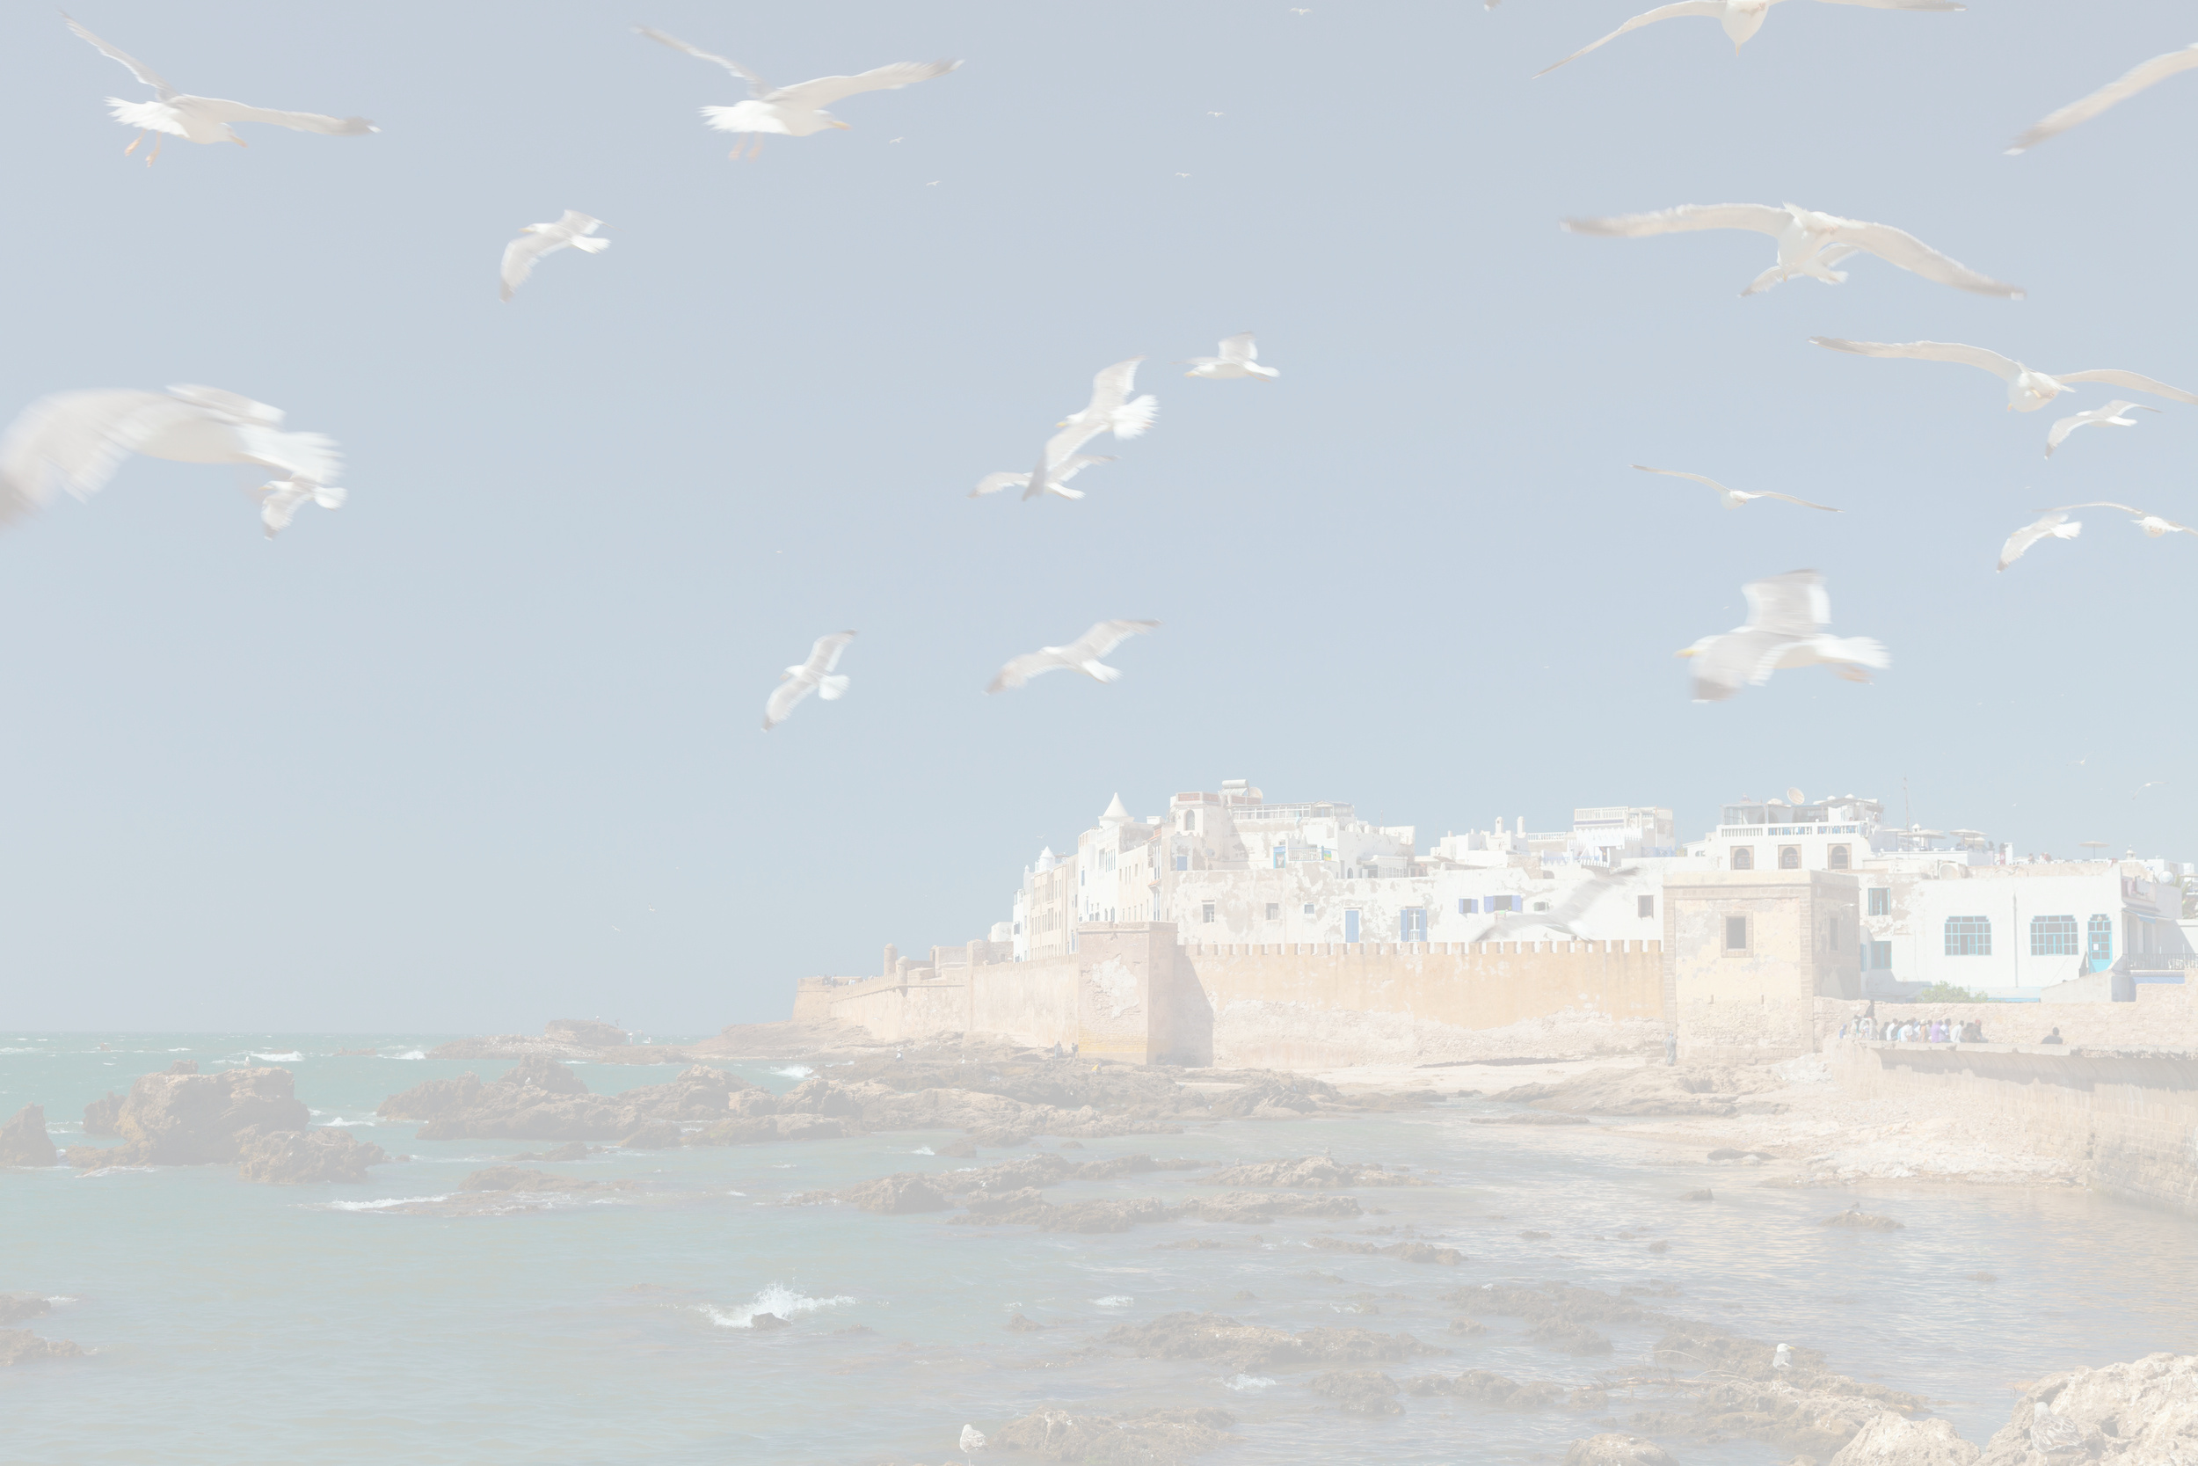
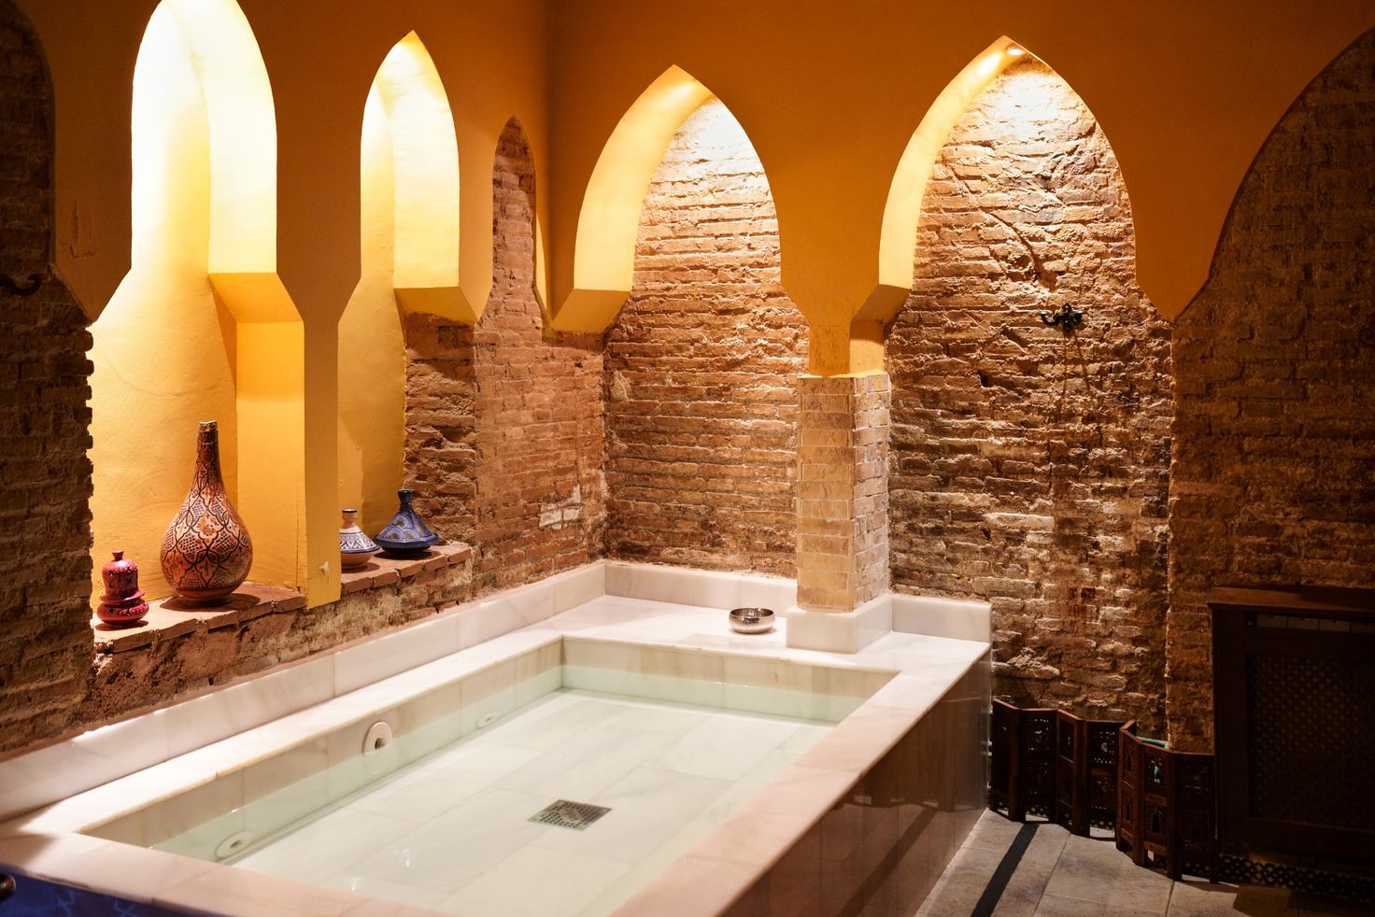
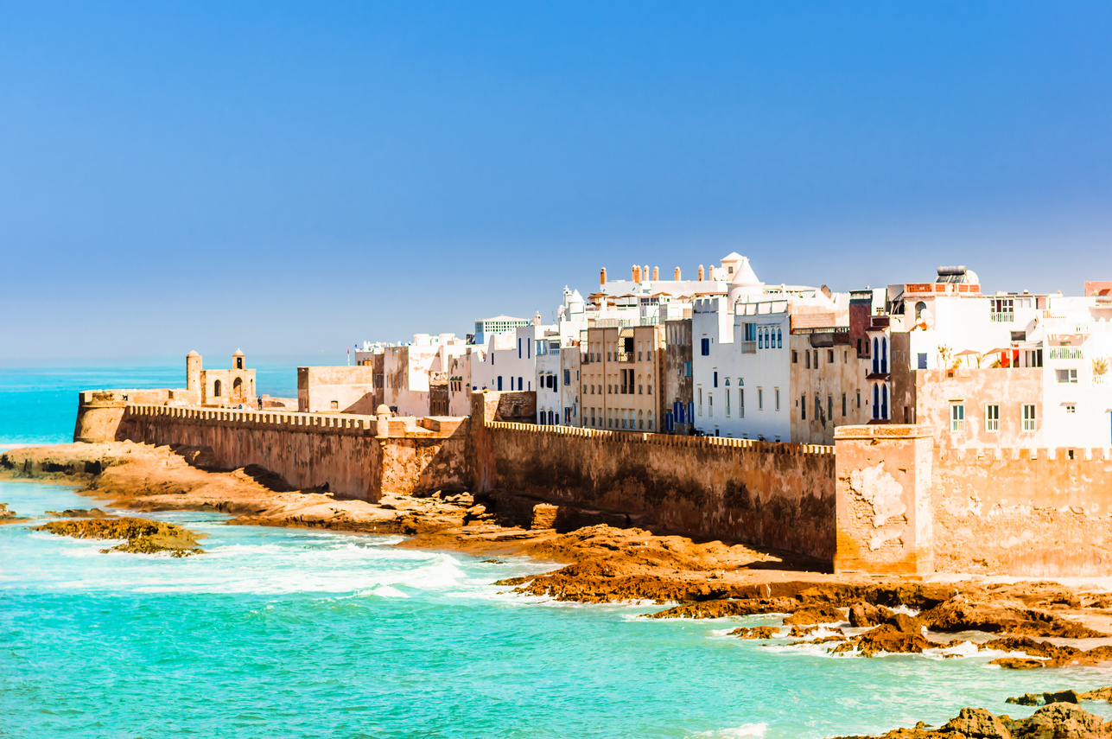
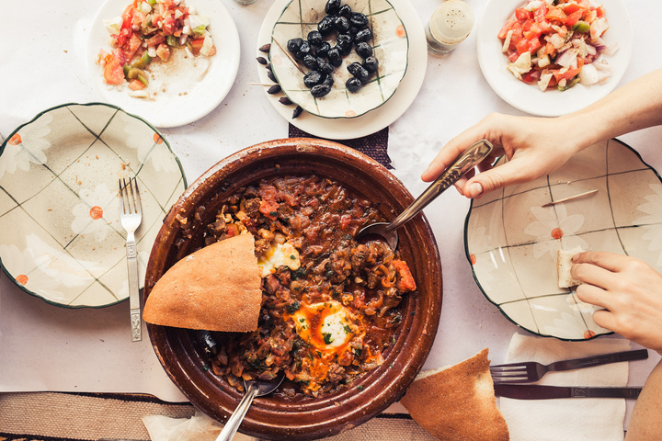
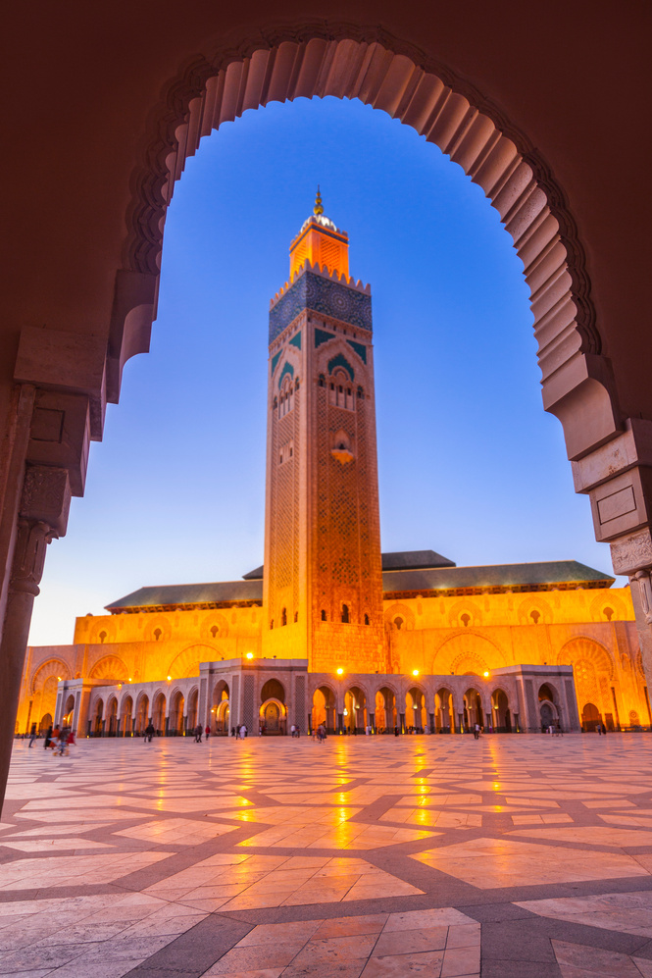
EEZY
5. DEN, 11. 4. 2026
Tento den je určen k individuálním aktivitám podle vašich preferencí. Doporučujeme například:
Návštěvu hammamu a odpočinkový wellness program
Kurz marocké kuchyně s praktickou ukázkou přípravy místních specialit
Výlet do Essaouiry (Esawíry) – malebného pobřežního města s historickou medinou (UNESCO) a rybářským přístavem.(možnost koupání, surfování, procházky)
Adrenalinové aktivity – projížďka na čtyřkolkách nebo jeep safari v okolí Marrákeše
Večer volný program + společná večeře

Slide 13
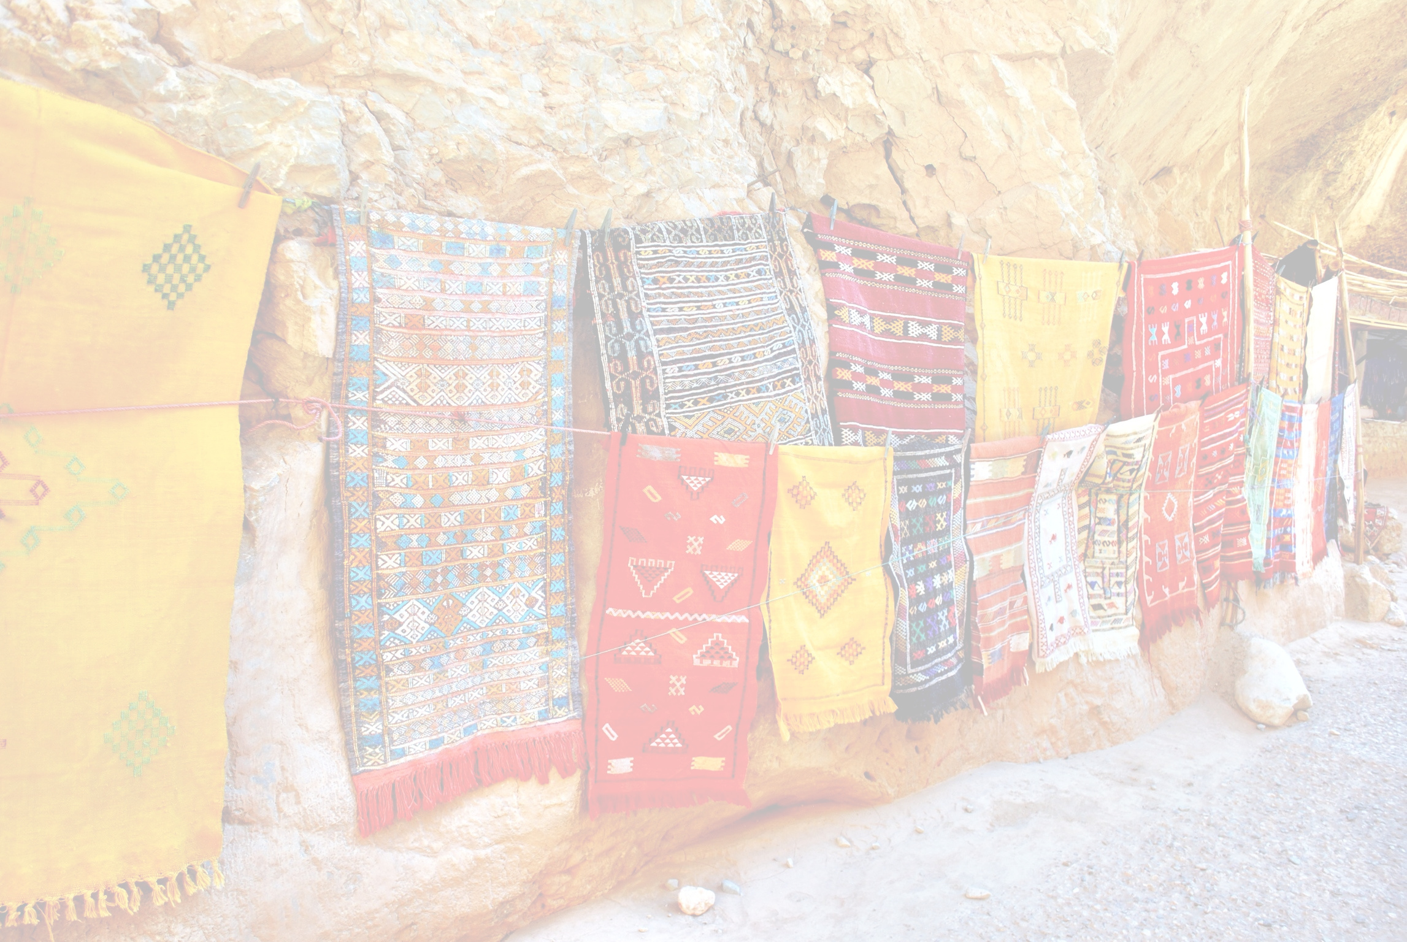
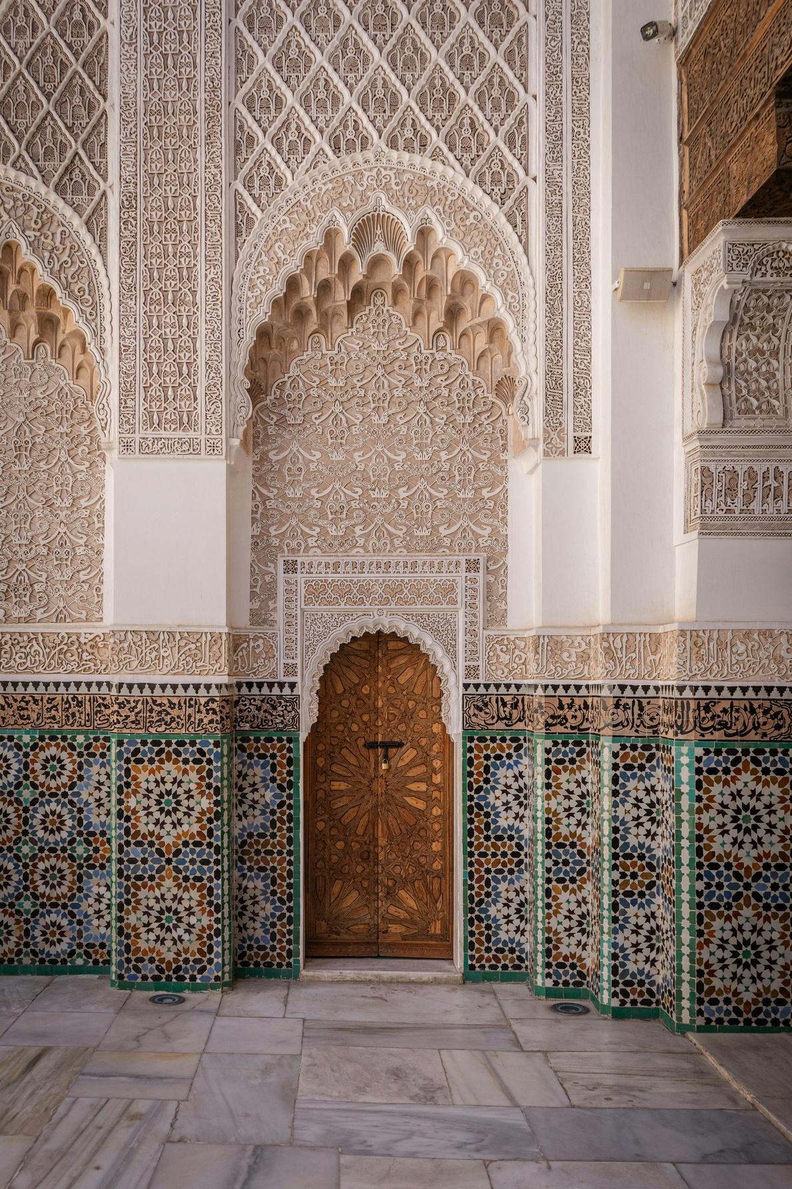
EEZY
6. DEN, 12. 4. 2026
Dopoledne návštěva Muzea Marrákeše a Medresy Ben Yousse (Islámská škola), kde poznáme historii a tradiční umění. Odpoledne individuální volno k prozkoumání tradičních trhů (souků), možnost zakoupit si marocké koberce, koření, keramiku nebo kožené výrobky. Fakultativně lze absolvovat tradiční hammam nebo kurz marocké kuchyně.
Zažijte tradiční rituál očisty – hammam – který vás zanechá naprosto uvolněné a svěží, s pokožkou jemnou jako samet. Ponořte se do chutí marocké kuchyně, kde se exotické koření a čerstvé suroviny snoubí v neodolatelnou symfonii chutí. Ochutnejte tažín, pomalu dušené maso se sušeným ovocem a zeleninou, nebo kuskus, nadýchanou oblohu s masem a zeleninou. Nechte se okouzlit vůní mátového čaje, symbolu marocké pohostinnosti, a vychutnejte si každou chvilku. Maroko je ráj pro vaše smysly a zážitek, na který nikdy nezapomenete.

Slide 14
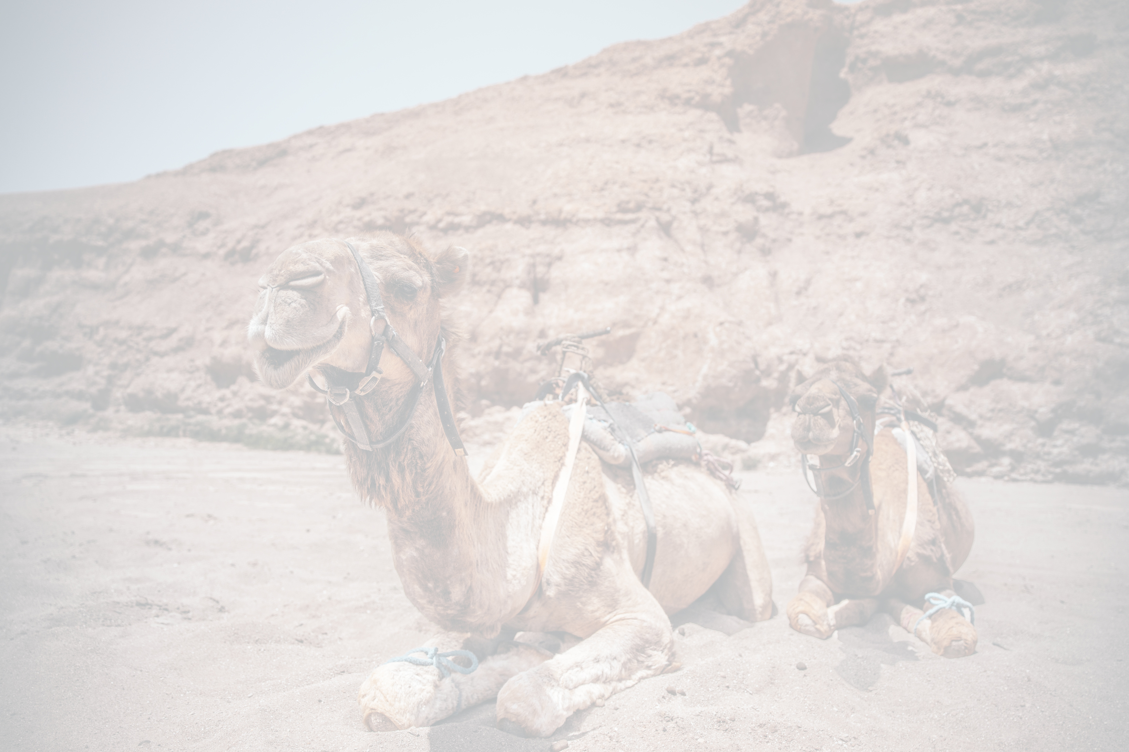
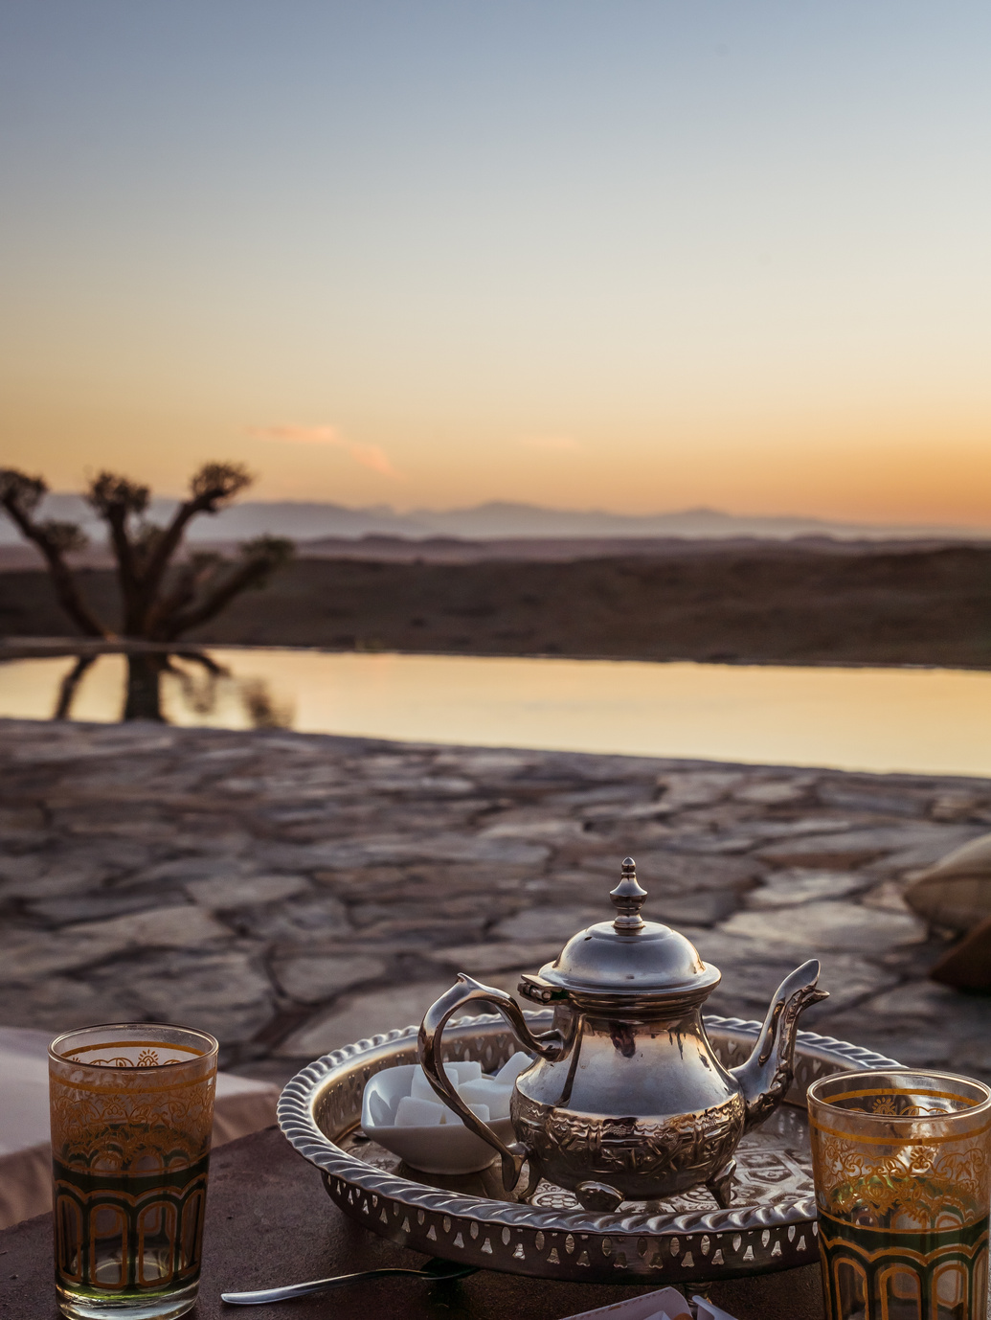
EEZY
7. DEN, 13. 4. 2026
Dopolední výlet do kamenité pouště Agafay, která se nachází nedaleko Marrákeše
Projížďka na velbloudech s výhledem na pohoří Atlas
Piknik v přírodě s typickým marockým občerstvením
Odpoledne návrat do Marrákeše, večer rozlučková večeře s živou hudbou

Slide 15
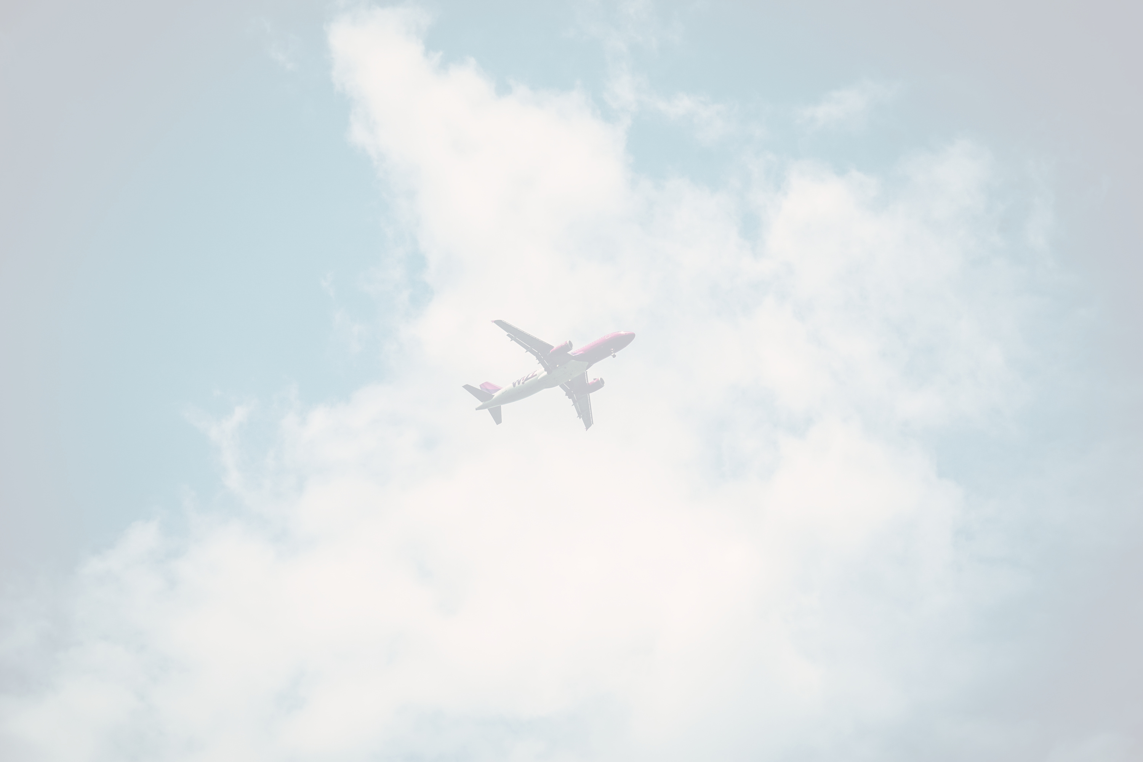
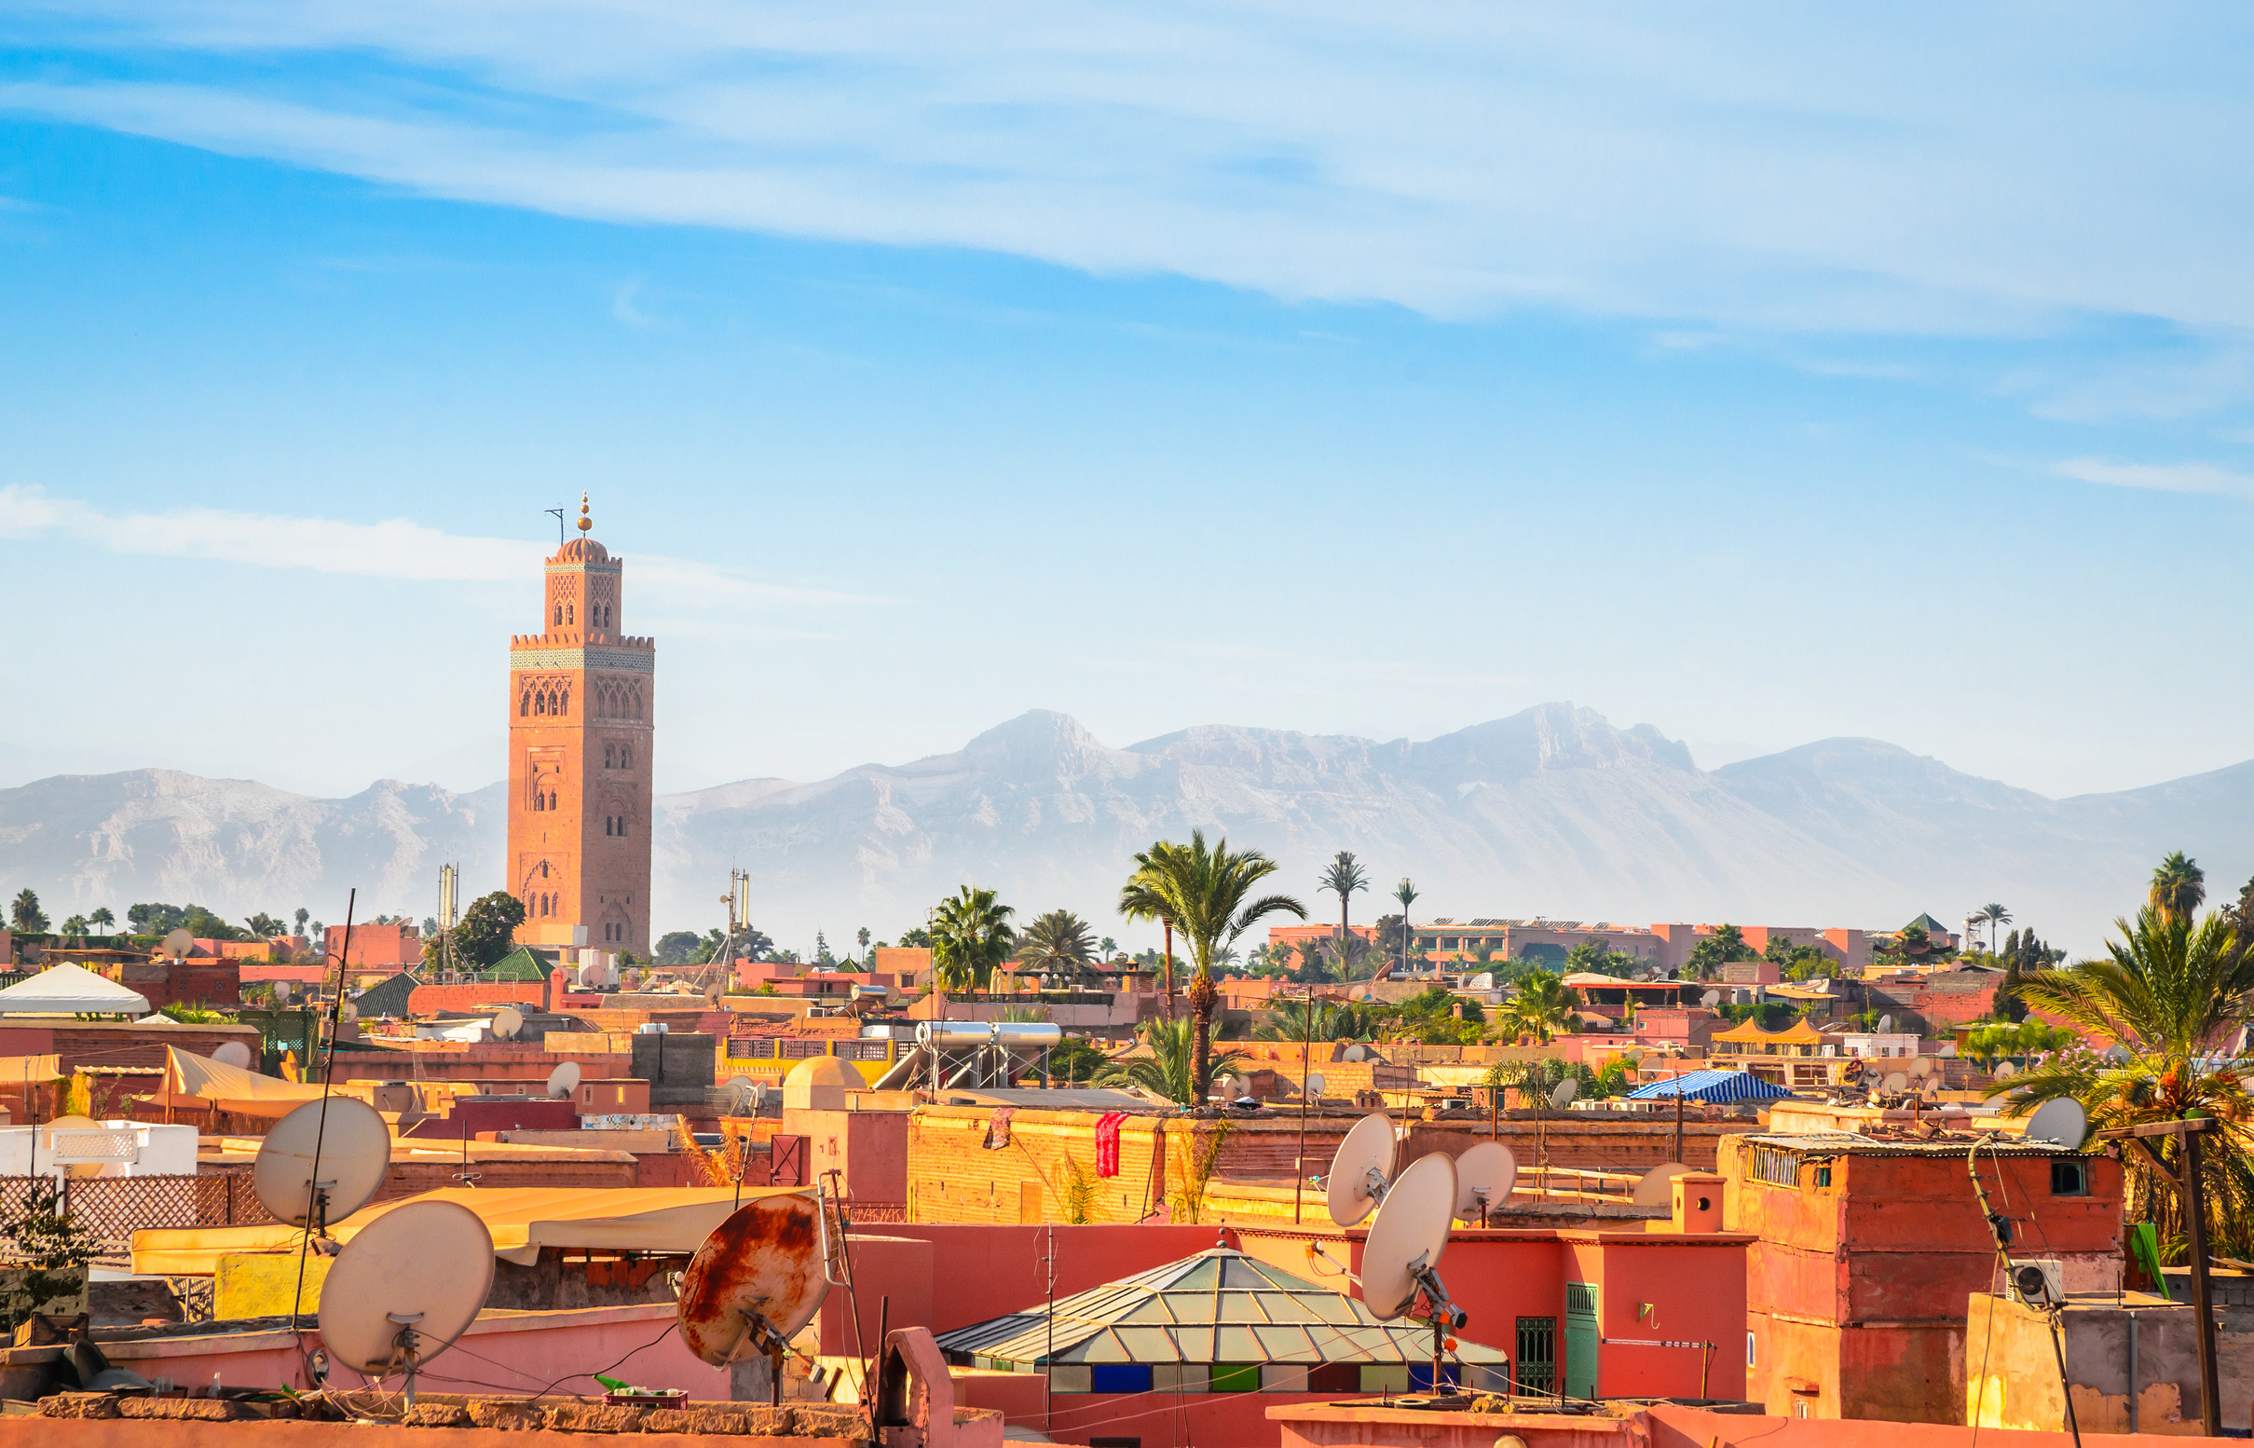
EEZY
8. DEN, 14. 4. 2026
Odjezd na letiště, přeprava osobním transferem na letiště a nákup v Duty Free
Po průchodu bezpečnostní kontrolou se můžete vydat do tranzitní haly, kde jsou obchody, restaurace a místa
k odpočinku před nástupem do letadla
Ve vzduchu si vychutnávejte poslední výhledy na tropické pláže, smaragdové moře a rozmanité přírodní scenérie Maroka

Slide 16
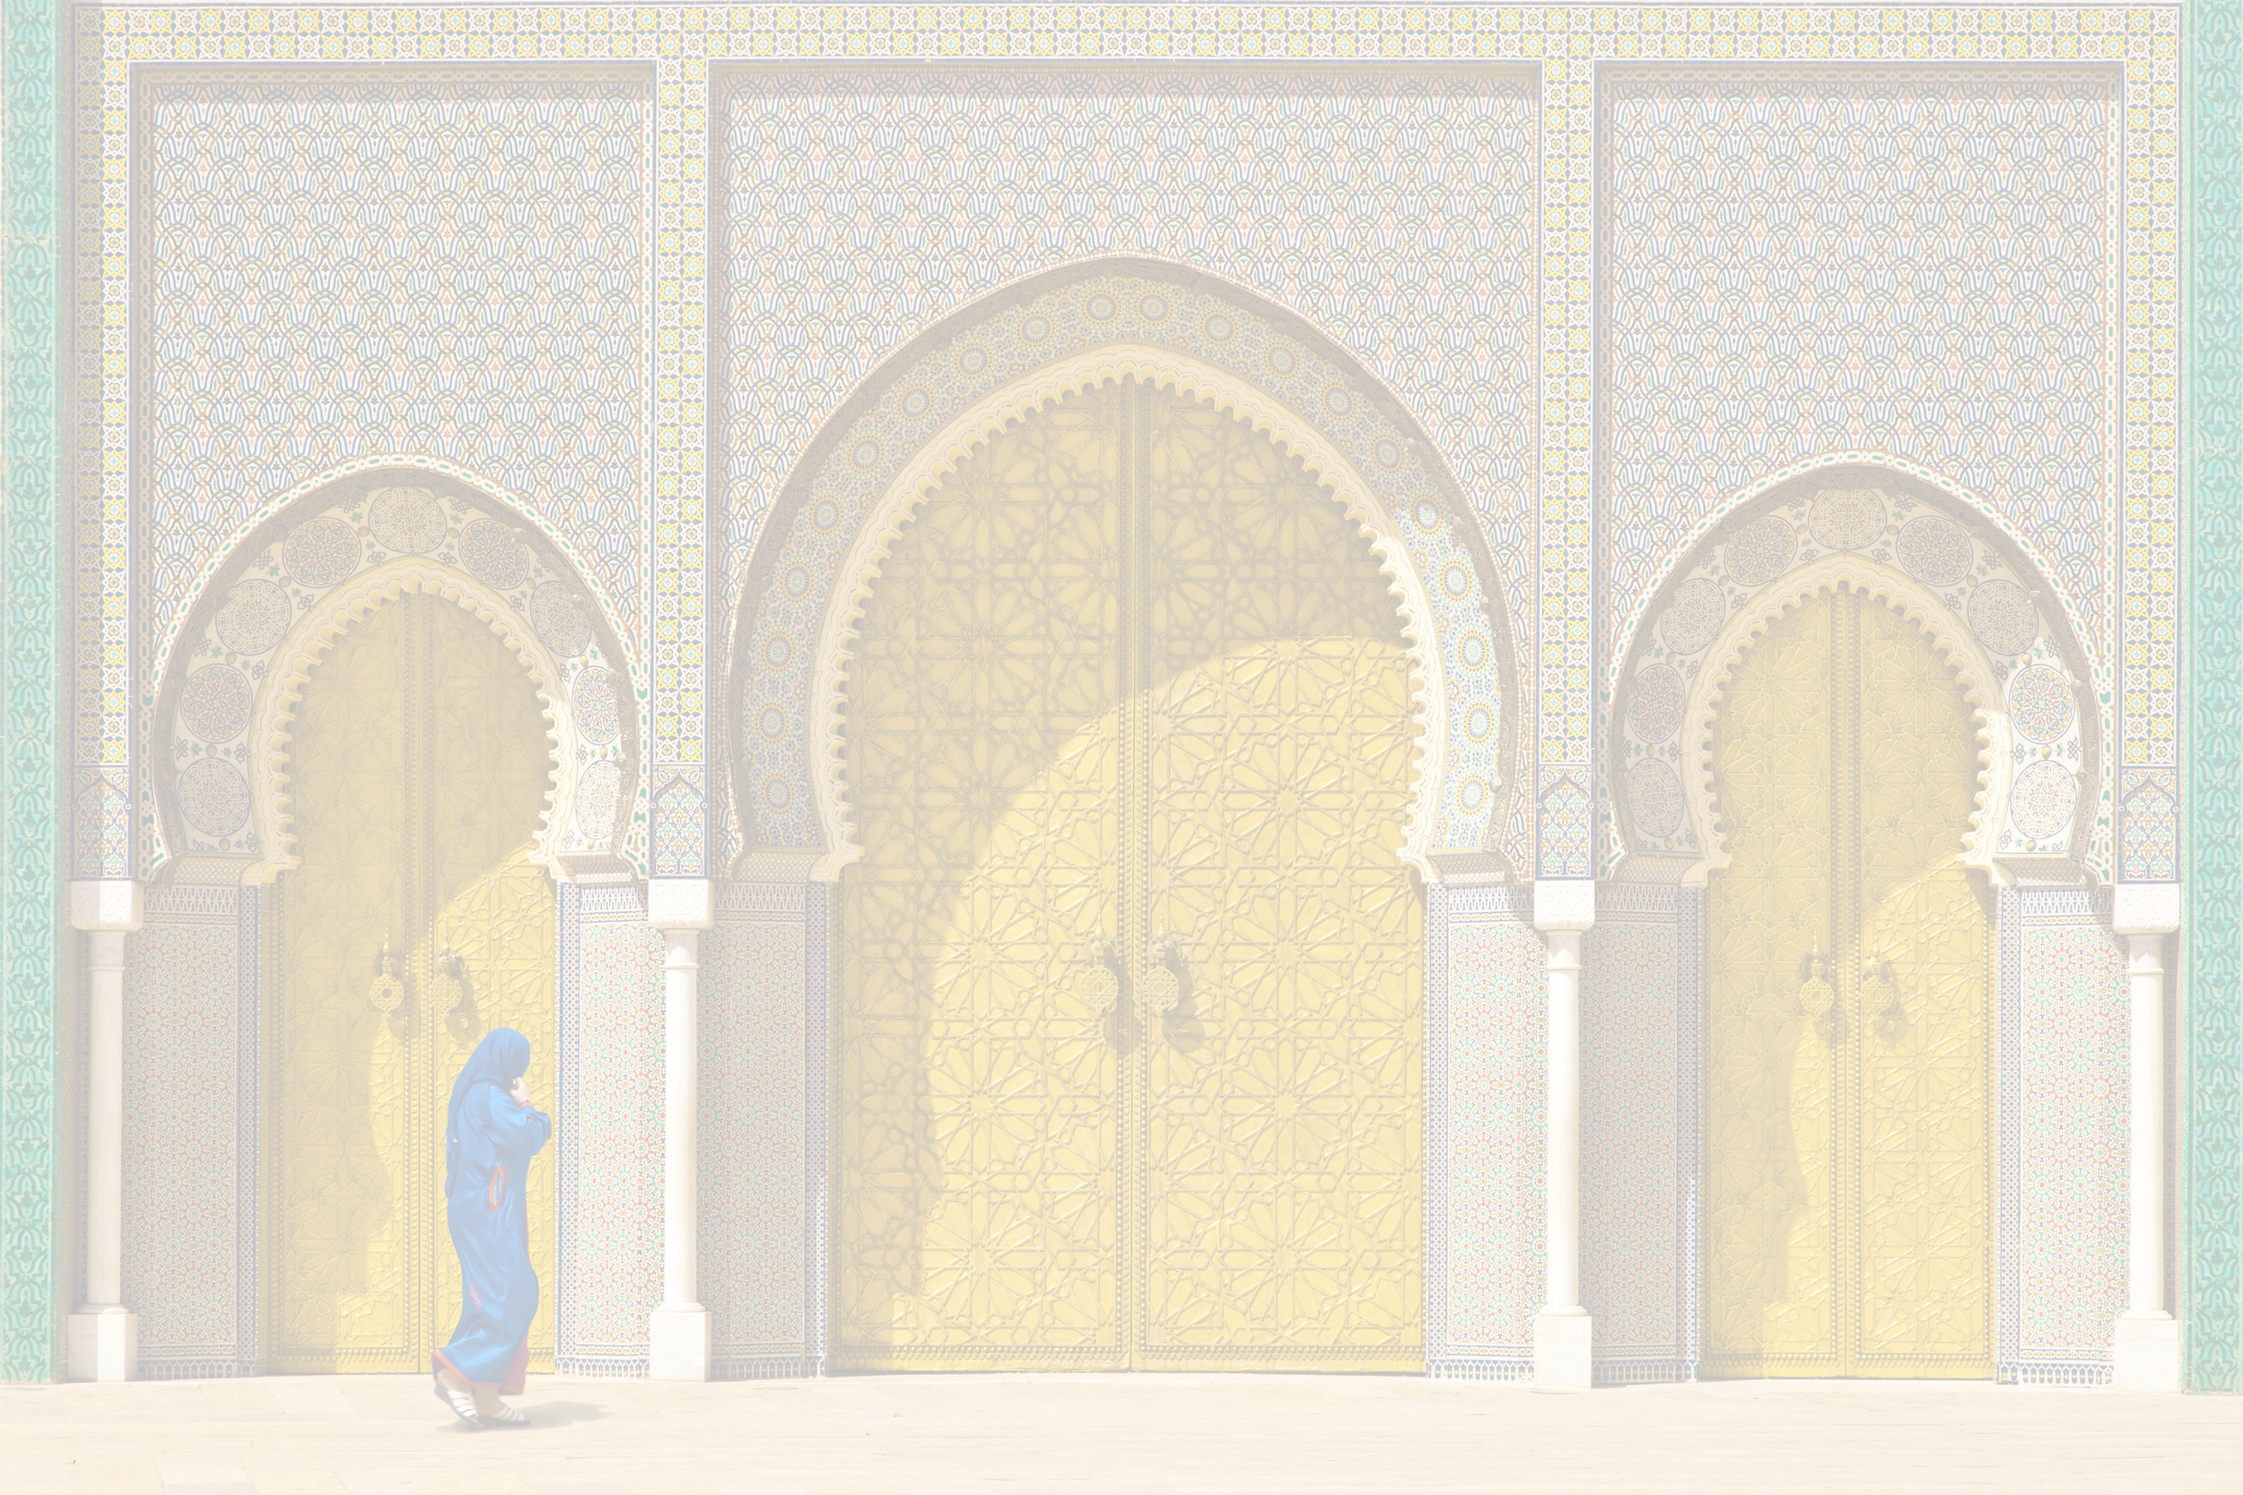
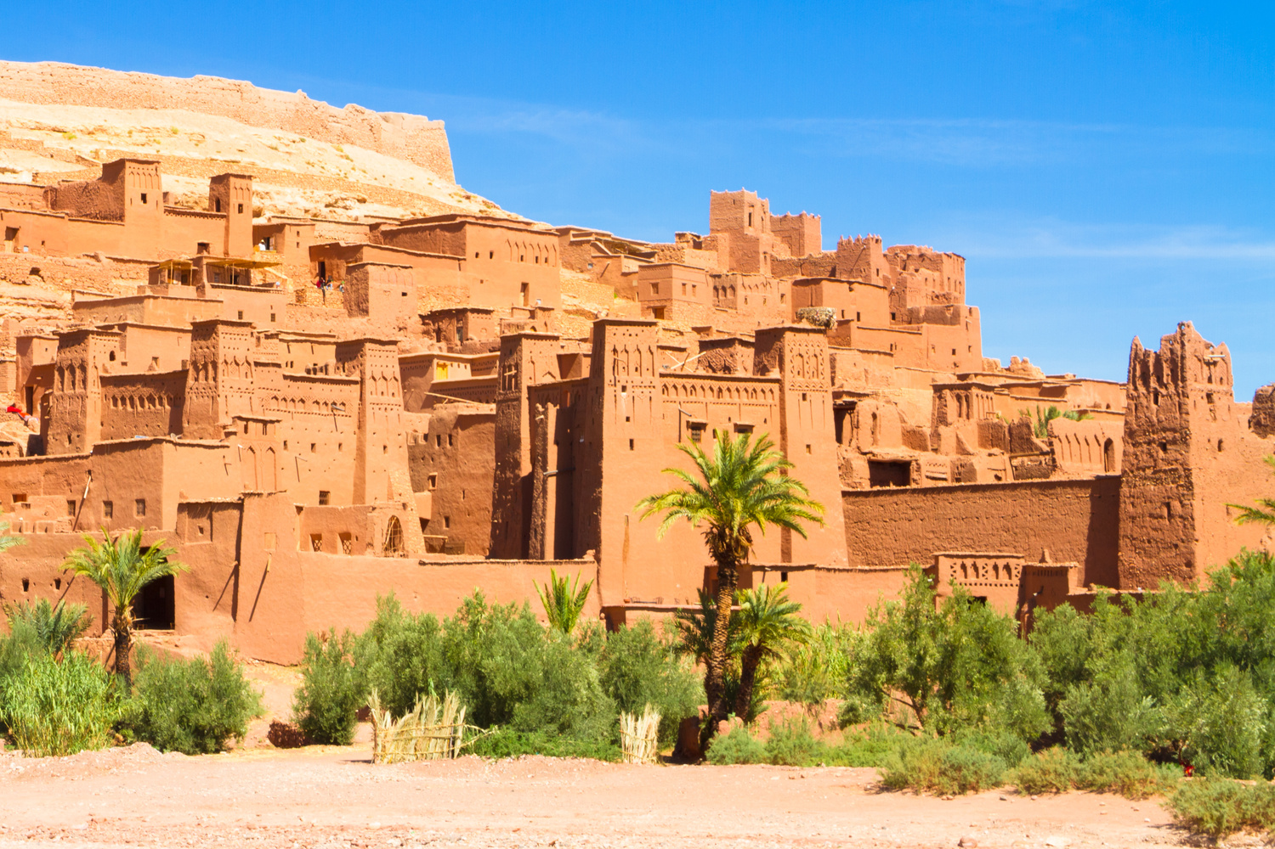
EEZY
CENA ZAHRNUJE
  Leteckou dopravu Budapešť–Marrákeš–Budapeešť včetně všech poplatků
  6 nocí ve 4* hotelu (dvoulůžkové pokoje s příslušenstvím)
  Polopenzi (bufetové snídaně, servírované večeře, voda
+ sklenka vína k večeři)
  Transfery a dopravu dle programu
  Odborné exkurze do nemocnice a školského zařízení
  Projížďka na velbloudech v Agafay Desert
  Česky/slovensky hovořící průvodce po celou dobu zájezdu

Slide 17
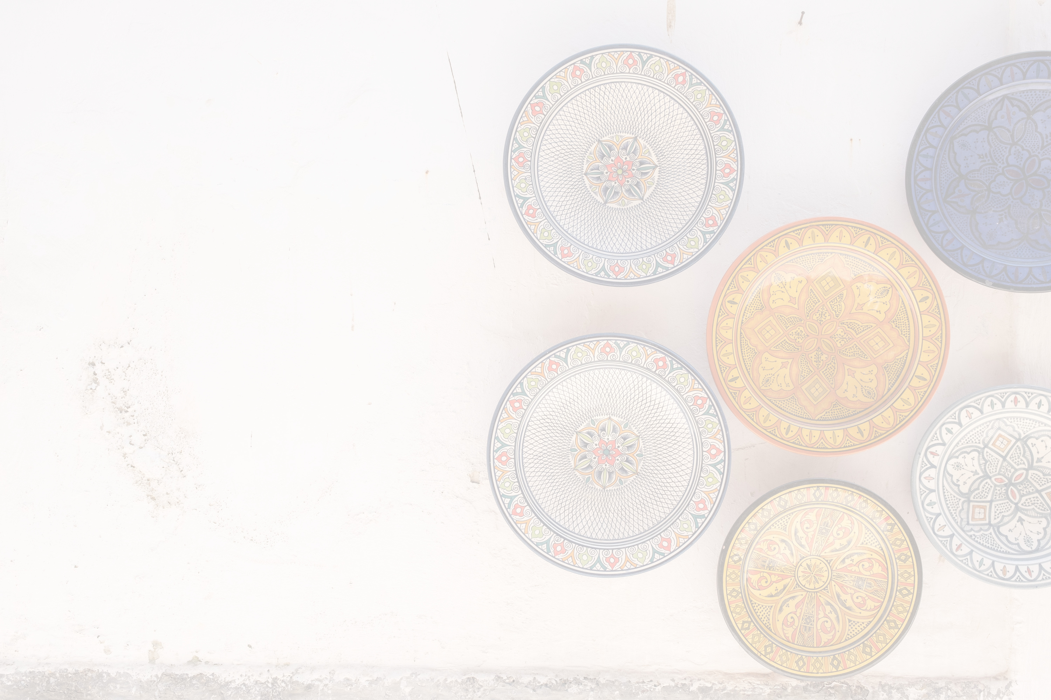
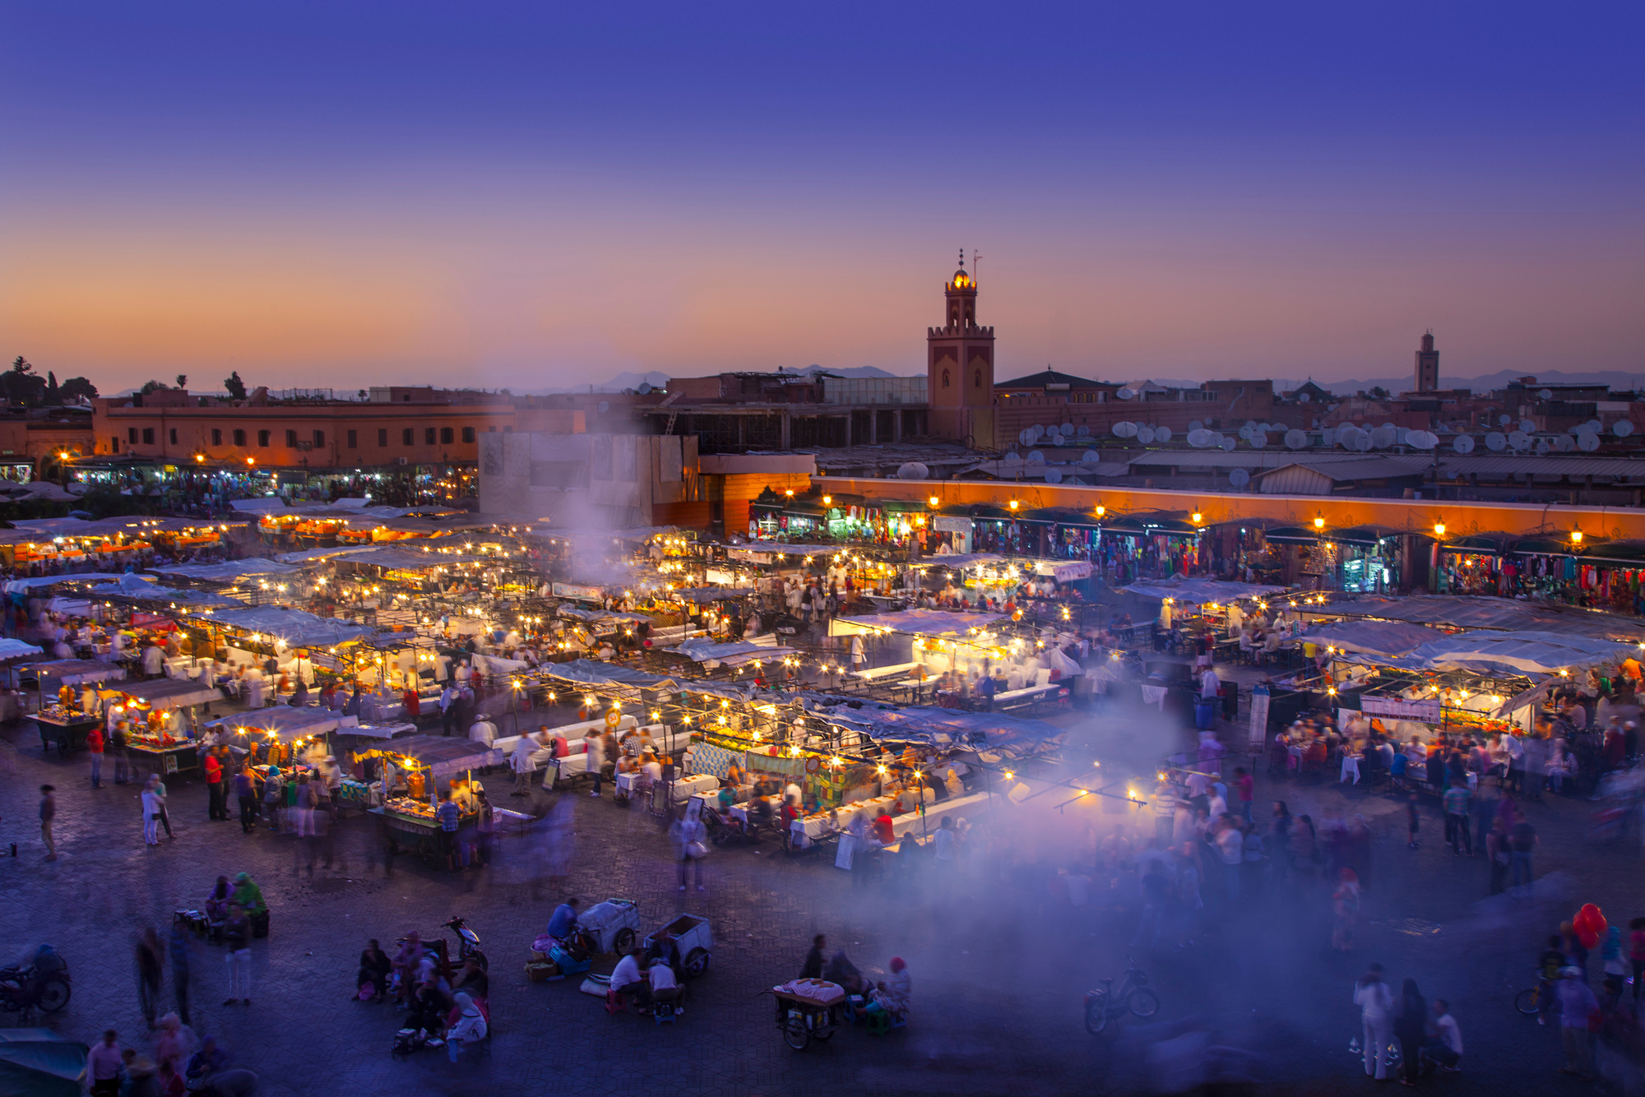
EEZY
CENA NEZAHRNUJE
  Příplatek za jednolůžkový pokoj (od 3 400 Kč/noc)
  Spropitné a další osobní výdaje
  Fakultativní výlety a aktivity mimo pevně daný program
  Vstupy na jednotlivé památky a atrakce dle programu, orientační ceny:
    Jardin Majorelle + muzeum YSL: cca 15 EUR/osoba
    Bahia Palace: cca 7 EUR/osoba
    Muzeum Marrákeše + Medresa Ben Youssef: cca 10 EUR/osoba
    Ait Benhaddou: cca 3 EUR/osoba
    Vodopády Ouzoud (průvodce): cca 5 EUR/osoba

Slide 18
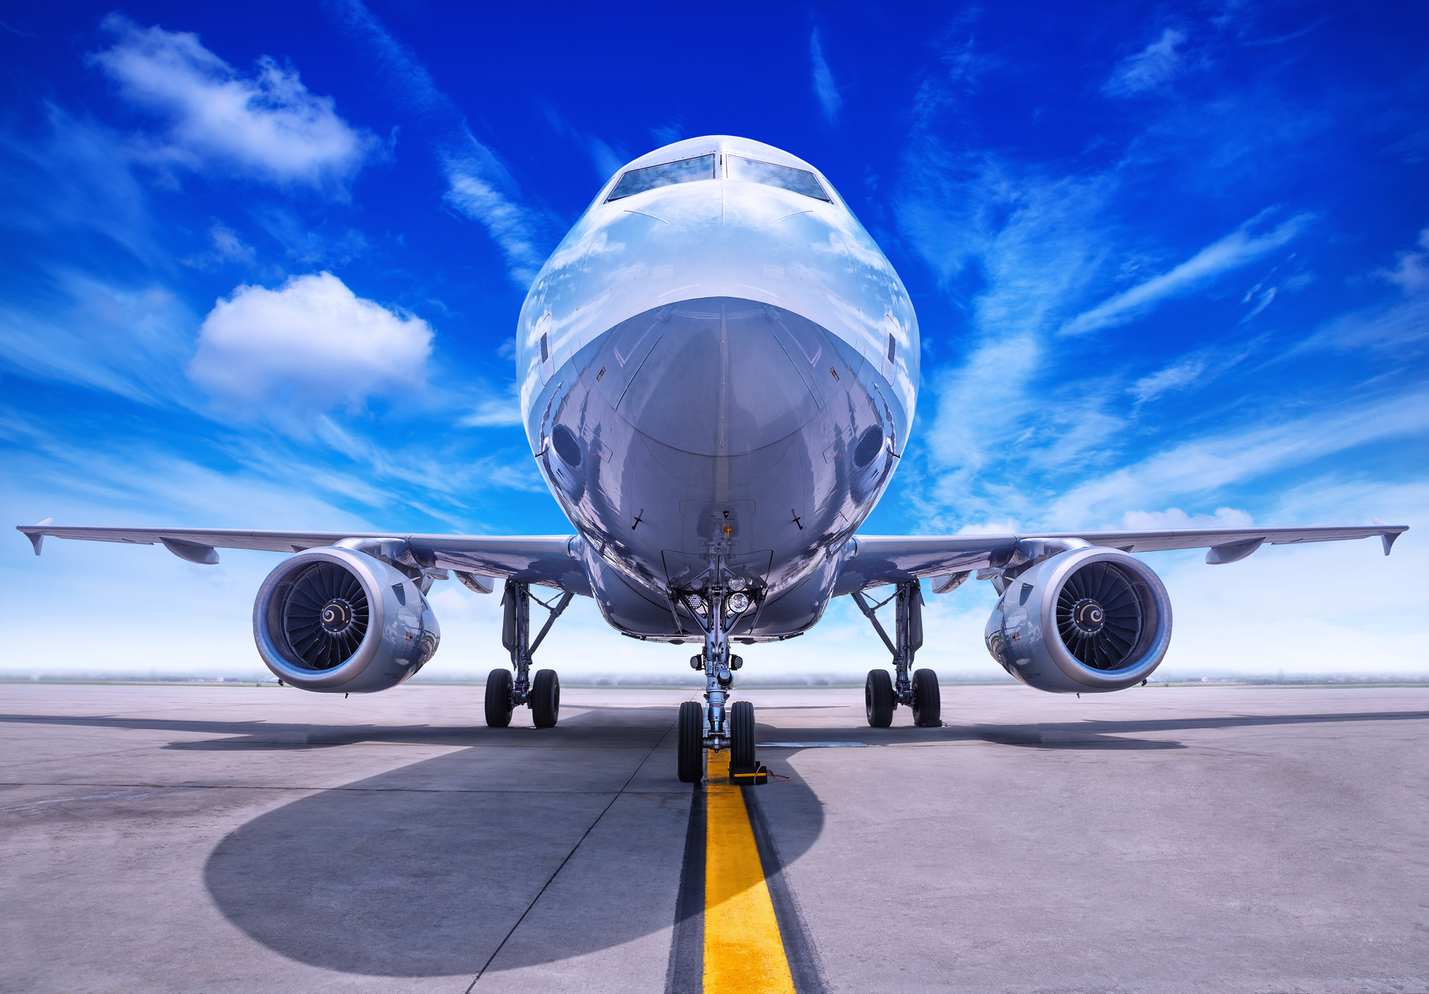

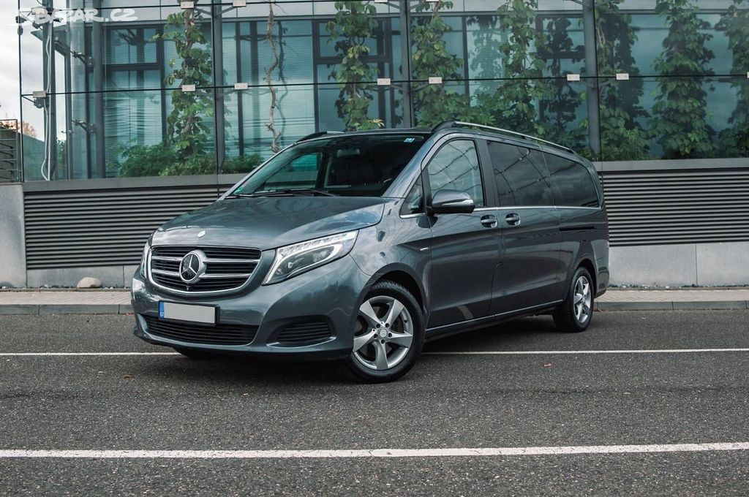
EEZY
DOPRAVA
WIZZ AIR
Jedna z nejznámějších leteckých společností na světě
BUSINESS CLASS
Možnost za příplatek, individuální cena na vyžádání
Doprava taxi službou z letiště k hotelu a zpátky na letiště
Transfer na letiště Budapešť
z Prahy, Brna a zpět

Slide 19
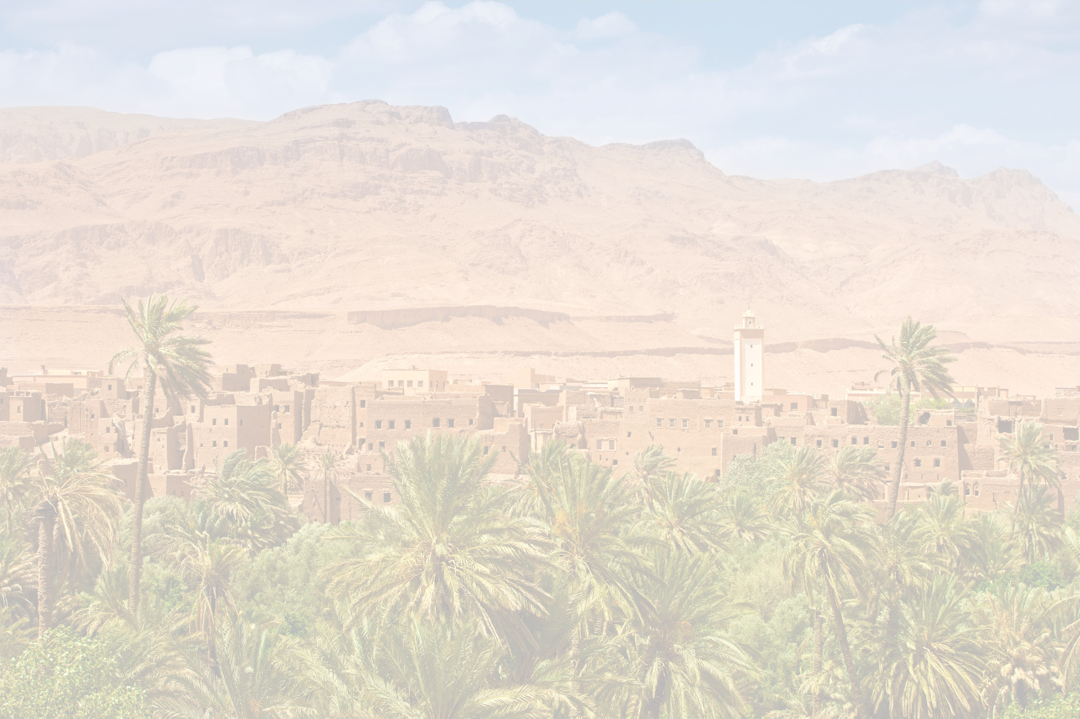
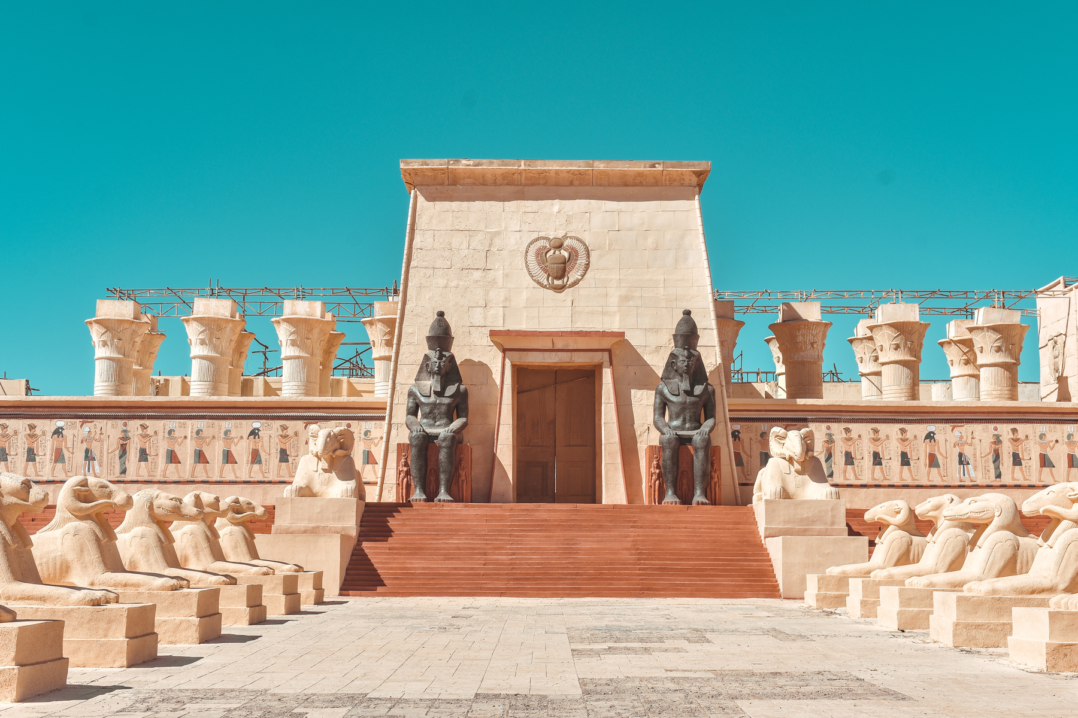
EEZY
DŮLEŽITÉ INFORMACE
  Při objednání je nutné uvést číslo pasu (platný minimálně 6 měsíců po návratu). Dále prosíme uvést zájem o cestovní pojištění.
  Všechny aktivity během zájezdu probíhají za doprovodu naší zkušené místní průvodkyně Ing. Andrey Flimelové, která žije 9 měsíců v roce v Maroku a skvěle zná místní kulturu, jazyk i životní styl.
  Díky jejímu osobnímu přístupu a znalostem získáme autentický pohled na marockou každodennost i skryté poklady mimo hlavní turistické trasy.
Závazná přihláška do 30. 11. 2025
Cena: 48 300 Kč

Slide 20


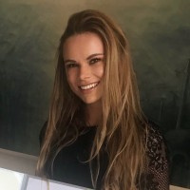


EEZY
OUR BEST TEAM
Kristína
Karel
Jaroslav
Po celou dobu zájezdu do Marrákeše budou přítomni tři profesionální zástupci naší agentury. Jejich úkolem bude zajistit hladký průběh Vašeho pobytu na tomto nádherném místě.
Aˇt už budete potřebovat jakoukoli asistenci, radu nebo budete mít jakýkoli dotaz, naši zkušení zástupci vám budou nepřetržitě k dispozici. Jejich znalost místního prostředí, zvyklostí a kontaktů zajistí, že veškeré vaše požadavky budou vyřešeny rychle a profesionálně.

